Slide 1
职业院校教学能力大赛备赛策略
——基于获奖作品的分析
濮海慧 博士 教授 硕士生导师
hhpu@ntu.edu.cn

Slide 2
提
一、教学能力大赛方案的解读
纲
CONTENTS
二、教学能力大赛作品的选题
三、大单元设计的理念与方法
四、课堂实录与教学片段拍摄
五、实施报告撰写的路径策略

Slide 3
一、教学能力大赛方案的解读
指导思想
以习近平新时代中国特色社会主义思想为指导，深入贯彻党的二十大精神和习近平总书记关于职业教育工作的重要指示批示精神，全面落实党中央、国务院关于职业教育的重要部署，推动教育强国建设，坚持以赛促教、以赛促学、以赛促改、以赛促研，赛出高风格，赛出真水平，赛出基本功，充分发挥比赛的引领示范作用，引导各地各校落实立德树人根本任务，促进“三全育人”体系建设，探索“岗课赛证”综合育人，落实职业教育国家教学标准和课程思政要求，持续深化教师、教材、教法改革和教育数字化转型发展，推进高水平、结构化教师教学创新团队建设，促进“能说会做善导”的“双师型”教师成长，不断提高教师的师德践行能力、专业教学能力、数字素养水平、综合育人能力和自主发展能力，促进学生全面发展、技能成才。

Slide 4
一、教学能力大赛方案的解读
2023年文件中重要关键词
二十大报告
课程思政
诊断改进
三全育人
能说会做善导
“三教”改革
国家教学标准
高水平
增值评价
劳模精神
立德树人
“大先生”
真实
数字素养
劳动精神
职业教育法
线上线下
团队协作
传道授业解惑赋能
结构化
标准落地
书证融通
岗课赛证

Slide 5
一、教学能力大赛方案的解读
比赛要求
参赛人数 3-4人，近3年内实际承担参赛课程或相关课程教学任务的教师组成；教学团队结构合理，35 岁以下（含）的教师不少于 1 人 。
近2 年已参加全国职业院校技能大赛教学能力比赛的教师不能报名参赛，学校不能以参赛过的公共基础课、同一专业大类的专业课程参加本年度比赛。
中、高职思政课单独比赛。
视频每人1学时，3机位全程录制。
新增：组织学生评教。

Slide 6
一、教学能力大赛方案的解读
比赛要求
重点考察教学团队（3-4 人）针对某门课程中部分教学内容，完成教学设计、实施课堂教学、达成教学目标、进行反思改进的能力。（提交人才培养方案、课程标准、教案、教学实施报告和教材选用程序说明等文档资料，以及课堂教学实录和课堂教学片段等视频资料。）
考察：教学设计能力、教学实施能力、反思研究能力
指标： 教案 课堂实录 实施报告
40-45’
决赛课堂教学展示，教学团队在校内场所录制教学展示视频，12-16分钟，初赛视频内容除外。
http://www.nvic.com.cn/Web/NewsPage/NewsList.aspx?type=1

Slide 7
一、教学能力大赛方案的解读
评审指标赋分
浏览性材料：
专业人才培养方案 4%、课程标准 4%、教材选用程序说明 2%
审阅性材料 ：
参赛教案 30%、教学实施报告 30%、课堂实录视频 30%
http://www.nvic.com.cn/Web/NewsPage/NewsList.aspx?type=1

Slide 8
一、教学能力大赛方案的解读
评审指标赋分（决赛）
实施报告汇报：25%
课堂片段实录 / 无生教学展示：50%
2个片段，共14-18分钟
答辩：25%
2道题库题+2道现场题
http://www.nvic.com.cn/Web/NewsPage/NewsList.aspx?type=1

Slide 9
一、教学能力大赛方案的解读
教学内容
 | 2022年 | 2023年
公共课 | 思想性、科学性、基础性、职业性、时代性，体现学科知识与行业应用场景的融合。 | 思想性、科学性、基础性、职业性、时代性，体现学科知识与行业（或职业）应用场景的融合。
专业课 | 新产业、新业态、新模式、新职业，体现专业升级和数字化改造。 | 对接新方法、新技术、新工艺、新标准，体现专业升级和数字化转型、绿色化改造，鼓励按照生产实际和岗位需求设计模块化课程。
课程思政 | 结合教学实际融入科学精神、工程思维和创新意识，注重劳动精神、工匠精神、劳模精神 | 结合教学实际融入科学精神、工程思维、创新意识和数字素养，注重劳动精神、工匠精神、劳模精神培育

Slide 10
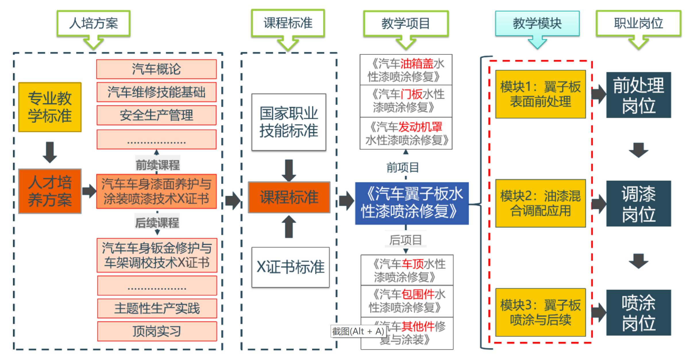
一、教学能力大赛方案的解读
1.教学内容
依据标准
对接四新
岗课赛证
项目模块
思政体系

Slide 11
一、教学能力大赛方案的解读
2. 教学设计
 | 2022年 | 2023年
依据标准 | 依据学校专业人才培养方案和课程标准 | 依据国家教学标准、学校专业人才培养方案 和课程标准
目标学情 | 针对参赛教学内容，进行学情分析，确定教学目标，优化教学过程。 | 针对参赛教学内容，进行学情分析，确定教学目 标，制定教学策略，优化教学过程。
新增 | 针对不同生源分类施教、因材施教 | 针对不同生源分类施教、因材施教。合理运用平台、技术、方法和资源等组织课堂教学。
 | 有机融入课程思政元素，贯穿于教学各环节，杜绝各种形式主义。 | 提高课程思政内涵融入课堂教学的水平，杜绝各种形式主义。
 | 强化工学结合、理实一体、手脑并用，实施项目式、任务式、案例式、情景化教学等 | 公共基础课根据学科特点选用恰当的教法学法；专业课程鼓励 实施项目式、任务式、案例式、情境化教学，强化工学结合、 理实一体、手脑并用。

Slide 12
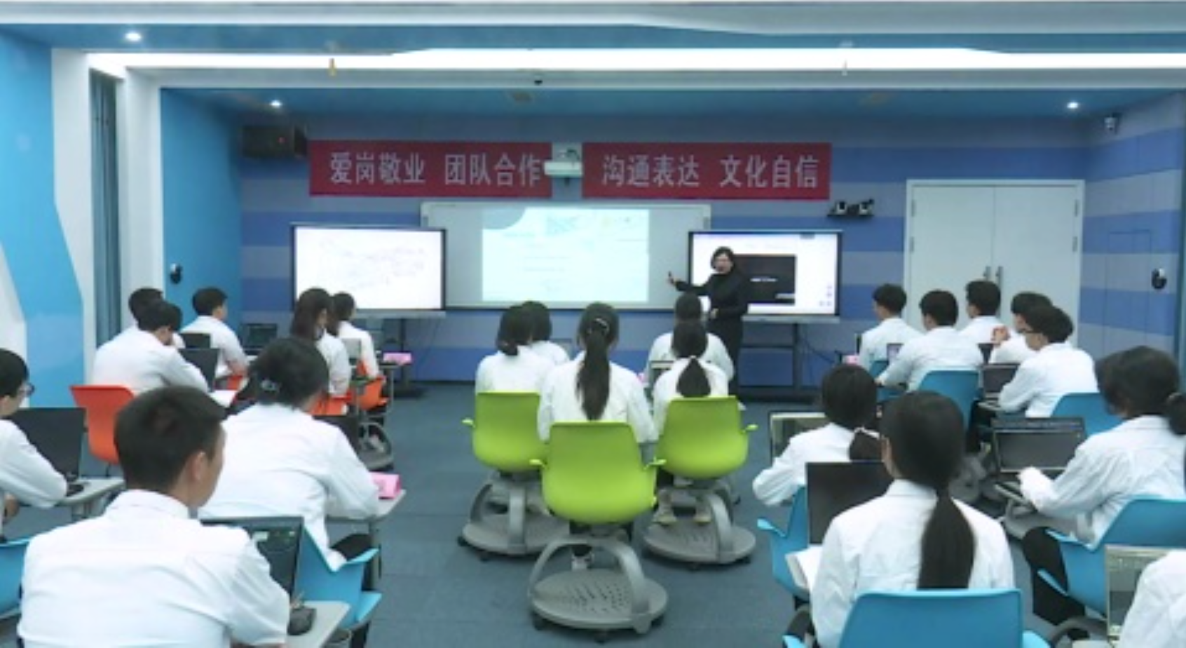
一、教学能力大赛方案的解读
2.教学设计
杜绝各种形式主义的课程思政

Slide 13
一、教学能力大赛方案的解读
3. 教学实施
 | 2022年 | 2023年
立德树人 | 教学实施应注重实效性。 | 落实育人为本，重视对学生思想政治素质和 职业综合素养的培育。
学生中心 | 开展师生、生生的有效互动，推动深度学习推动深度学习。 | 体现以学生为中心教学，开展师生、生 生有效互动。
教法学法 | 突出教学重点难点的解决方法和策略。 | 突出重点突破难点，合理运用教学资源、教学方法，推动深度学习，提高学生基于任务（项目）的分析和解决问题能力。
信息技术 | 收集教学过程真实数据，适时调整教学策略。 | 收集教学过程真实数据，并根据反映出的问题适时调整教学策略。

Slide 14
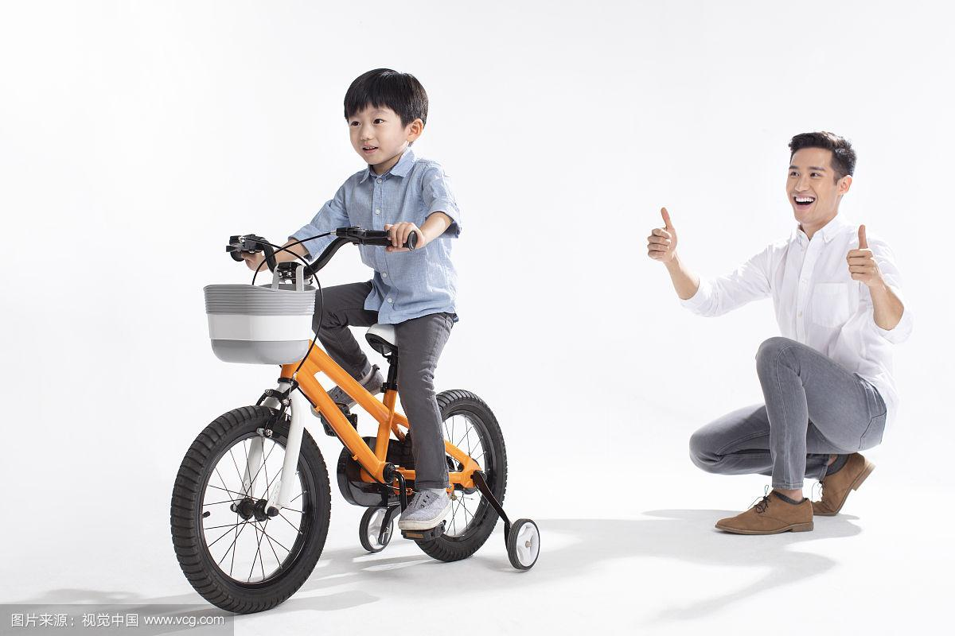


一、教学能力大赛方案的解读
3.教学实施
不再扶车
单手扶车
双手扶车
突出教学重难点，推动深度学习

Slide 15
一、教学能力大赛方案的解读
3. 教学实施
 | 2022年 | 2023年
教材 | 优先选用国家和省级规划教材，鼓励使用新型活页式、工作手册式教材 | 按照《职业院校教材管理办法》要求规范选用教材，鼓励使用新型活页式、工作手册式教材和数字教材。
手机 | 合理创设数字化学习和实习实训情境，中职手机“禁止带入课堂” | 中职手机“禁止带入课堂”
新增 |  | 专业课程倡引入典型生产案例；实习实训应落实《职业学校学生实习管理规定》、岗位 实习标准、实训教学条件建设标准等，教师规范操作、有效示教。

Slide 16
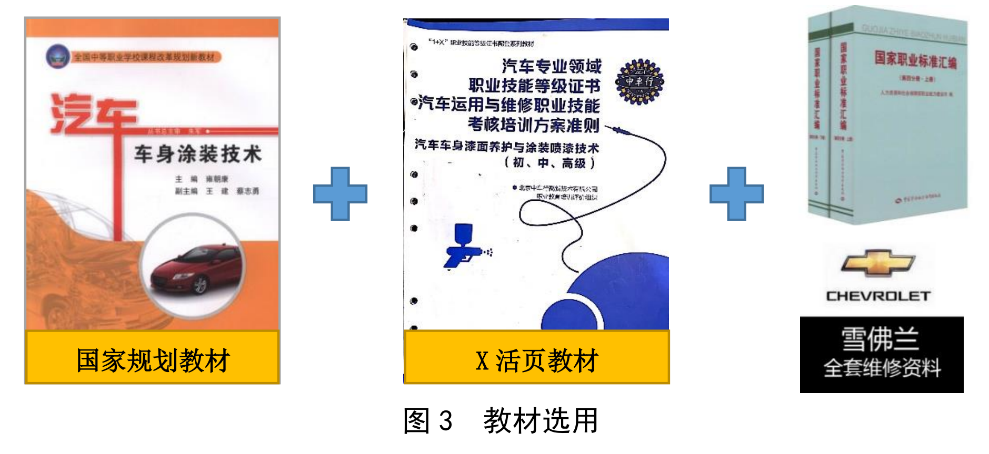
一、教学能力大赛方案的解读

Slide 17
一、教学能力大赛方案的解读
4. 教学评价
 | 2022年 | 2023年
评价方式 | 持续开展教学诊断与改进，注重过程评价与结果评价相结合，探索增值评价，健全综合评价，关注育人成效，检验教学质量，促进学生全面成长。 | 聚焦教学目标达成，关注学生全面成长，重 点考核学生分析解决实际问题的能力。
技术手段 | 鼓励运用大数据、人工智能等现代信息技术开展教与学行为的精准分析，个性化评价学生的学习成果和学习成效。 | 注重过程评价与结果评 价相结合，探索增值评价，健全综合评价；鼓励运用大数据、 人工智能等现代信息技术开展学习行为的精准分析，个性化评价学生的学习成果和学习成效。

Slide 18
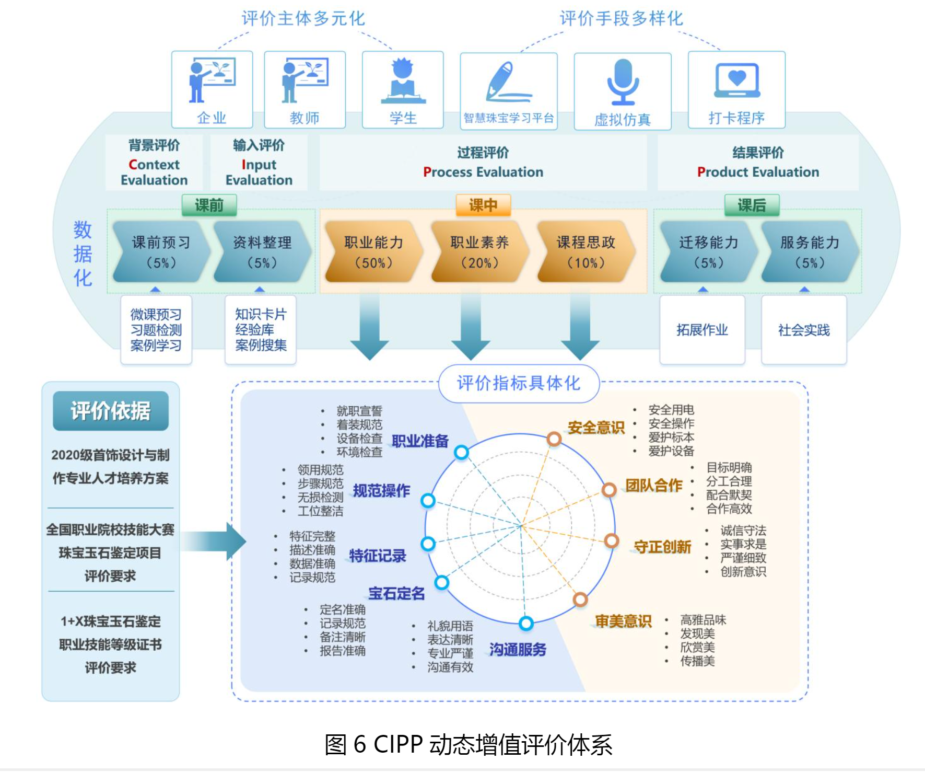
一、教学能力大赛方案的解读
评价方案
资料来源：2023年上海市材料工程学校《贵重宝石鉴定》国赛银奖作品。

Slide 19
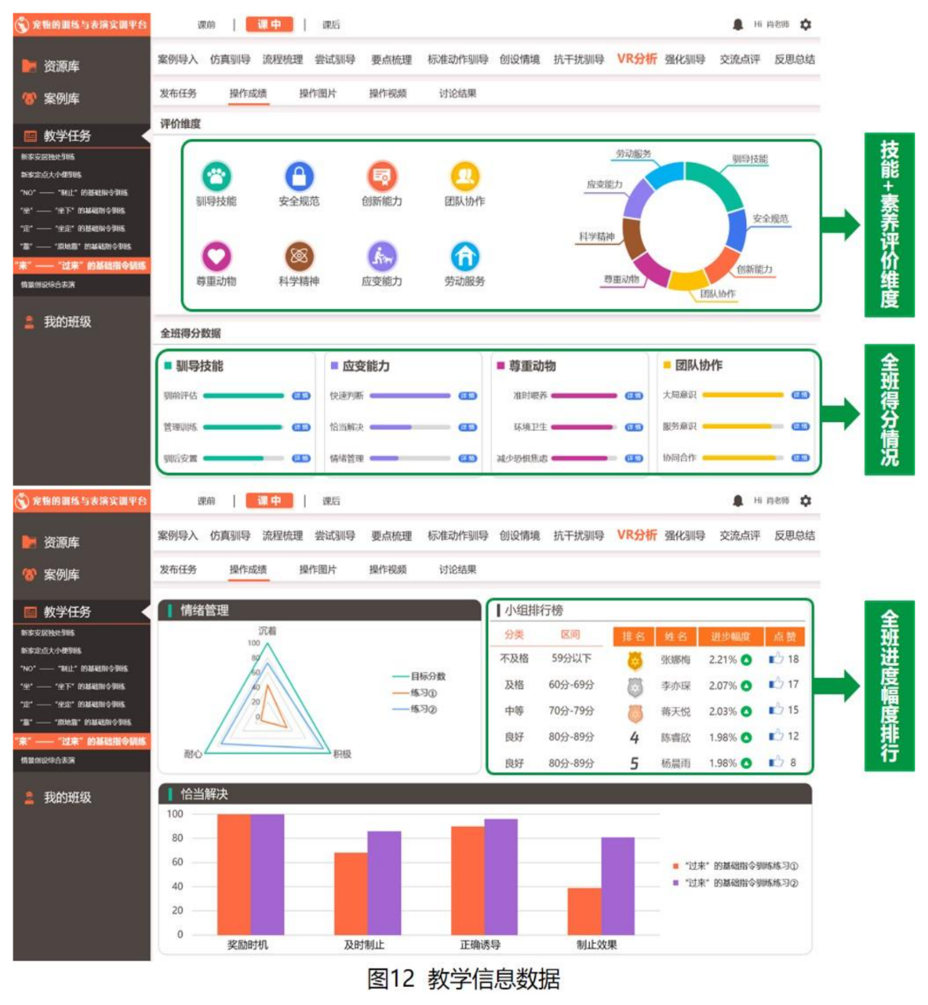
一、教学能力大赛方案的解读
评价结果
资料来源：2023年上海《城市伴侣犬训导》国赛银奖作品。

Slide 20
一、教学能力大赛方案的解读
5. 教学反思
 | 2022年 | 2023年
经验不足 | 教学设计、教学实施、教学评价 | 教学设计、教学实施、教学评价
特色创新 | 更新教育理念、落实课程思政、优化教学内容、创新教学模式、转变教师角色、改进教学评价、运用信息技术 | 更新教育理念、落实课程思政、 优化教学内容、创新教学模式、转变教师角色、改进教学评价、 运用信息技术、培育数字素养
最终目标 | 设计理念、教学实施与育人成效的有机统一，成为传道授业解惑赋能的“大先生” | 设计理念、教学实施与育人成效的有机统一，成为传道授业解惑赋能的“大先生”

Slide 21
一、教学能力大赛方案的解读
专业人才培养方案的要点
1.方案格式符合教职成司函〔2019〕61号文中明确的相关要求；
2.方案应落实职业教育专业目录（2021年）、部颁专业教学标准、专业实训条件建设标准、岗位实习标准，中职开足开齐公共基础课，思想政治课落实《新时代学校思想政治理论课改革创新实施方案》（教材〔2020〕6号）的有关要求；
3.落实专业升级和数字化转型、绿色化改造，根据专业内涵变化进行必要的调整更新；4.方案明确参赛课程、主要内容和教学要求、学期安排；
5.方案是学校实际使用的，明确针对某年级、某专业、某类生源。
专业人才培养方案制订与实施指导意见 教职成司函〔2019〕61号文

Slide 22
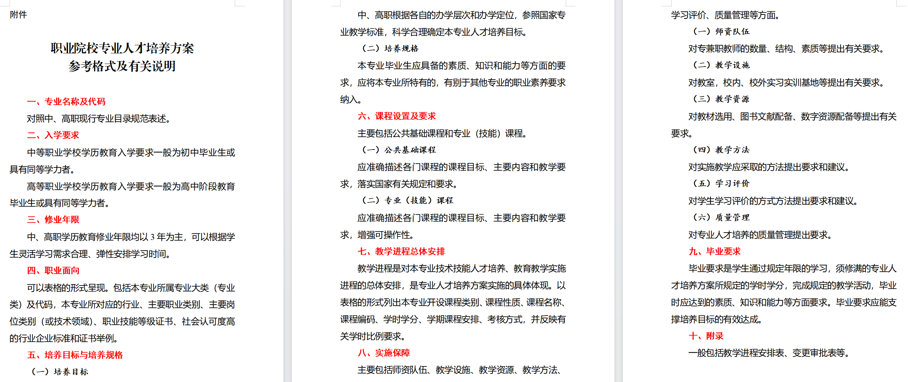
一、教学能力大赛方案的解读
专业人才培养方案的要点
教职成〔2019〕13号文 教职成司函〔2019〕61号文

Slide 23
一、教学能力大赛方案的解读
课程标准的要点
对于执行教育部 2020 年、2021 年印发的相应课程标准的课程，教学团队提交部颁课程标准实施方案，重点把握以下几点：
1.学校高度重视严格执行部颁课程标准；
2.根据学校和专业实际，对拓展模块做出选择（思政课除外）；
3.给出各模块的课程内容和学时安排（思政课和数学除外）；
4.某一班级的授课计划表与相应模块的课程内容和学时安排相一致，可以体现专业情境。
公共基础课程执行部颁课程标准

Slide 24
一、教学能力大赛方案的解读
教案评分要点
1.每份教案的任务目标、教案学时、授课时间与课程标准（某班的授课计划表）相一致，教学基本要素完整、简明；
2.每份教案能够聚焦本次教学的具体对象、具体内容、具体问题进行学情分析、确定教学目标、设计教学方法、反思真实问题、提出改进设想；
3.具体的教学内容支撑教学目标实现，课中部分篇幅至少占50%，清晰呈现课堂实录视频片段的内容及其安排；
4.若干课次几份教案之间关联、衔接、区隔。

Slide 25
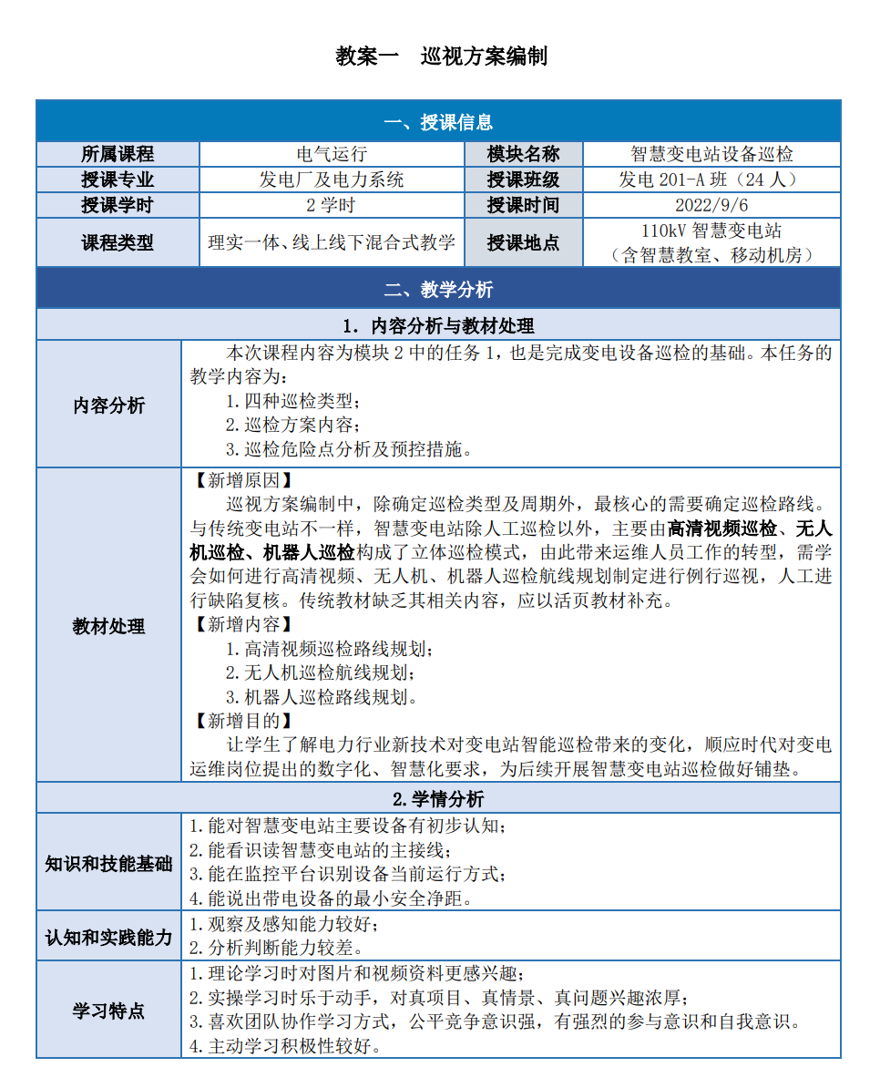
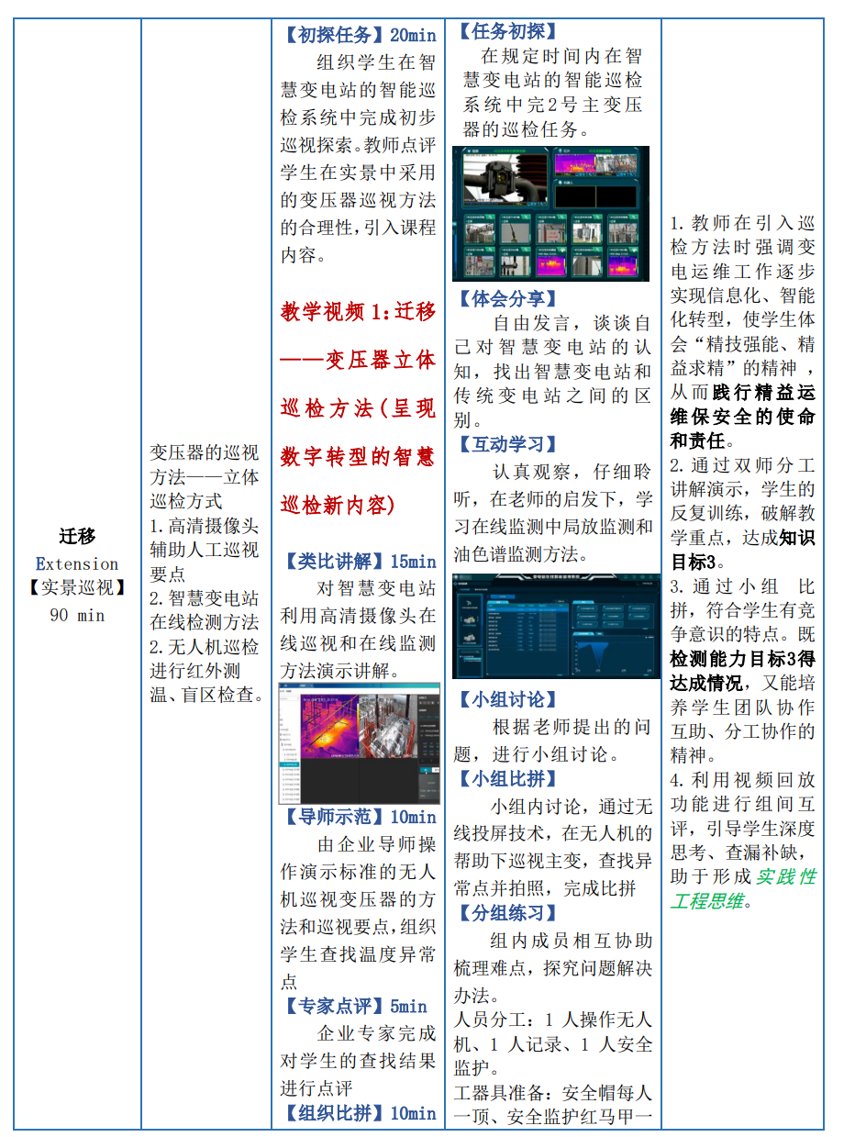
一、教学能力大赛方案的解读
教案评分要点

Slide 26
一、教学能力大赛方案的解读
教材使用说明评分要点
1.明确了本校教材选用组织机构及职责；
2.明确了本校教材选用程序及要求；
3.对本课程教材选用过程进行说明；
4.提供了本课程教学选用教材结果公示及备案情况；
5.提供了本课程教材使用及核查情况（遵照选用结果使用教材情况）

Slide 27
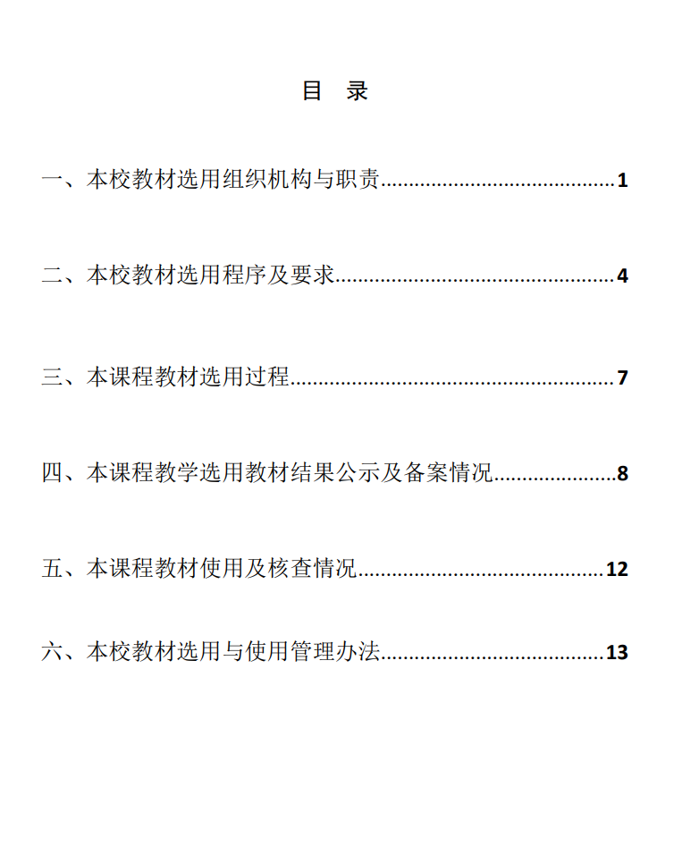
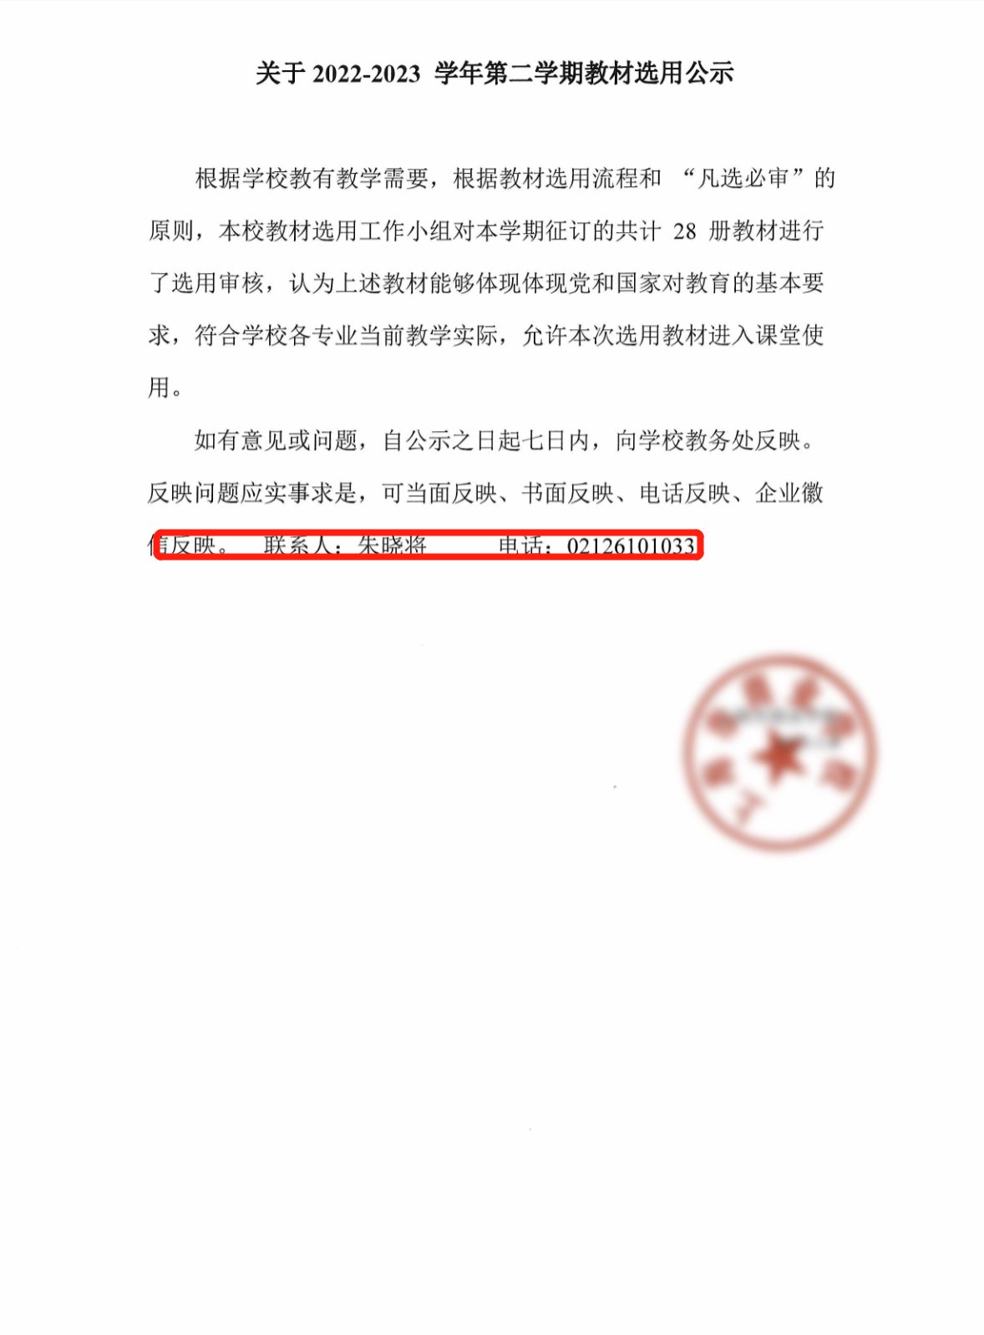
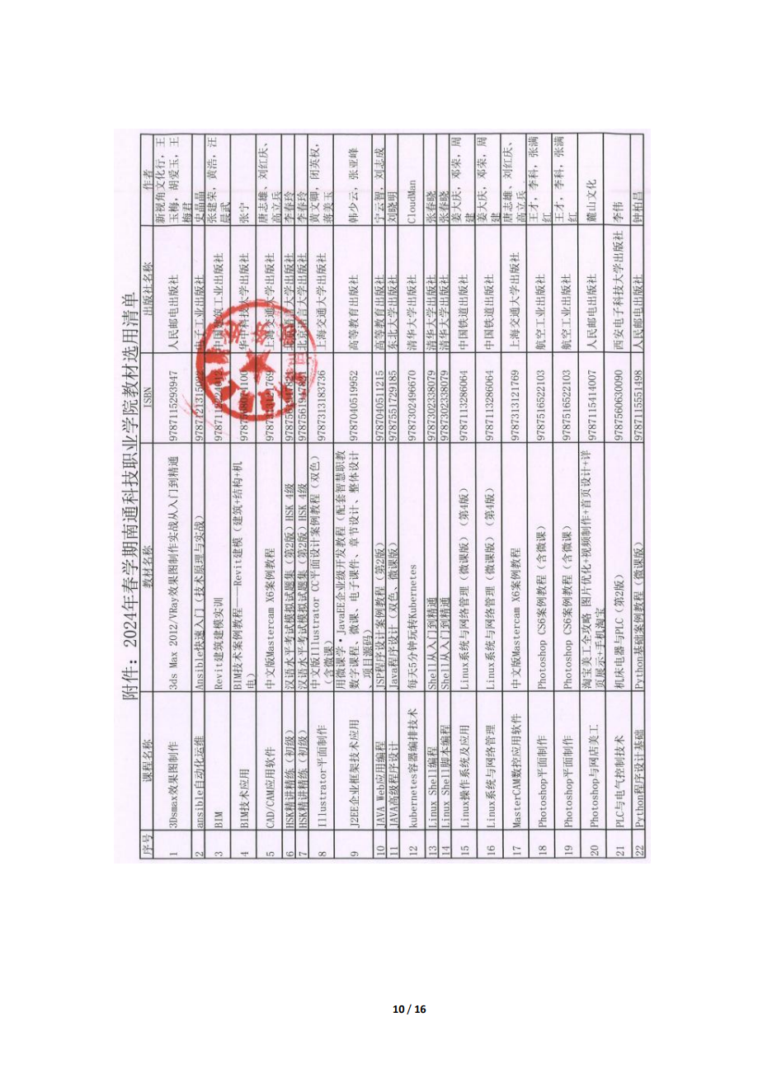
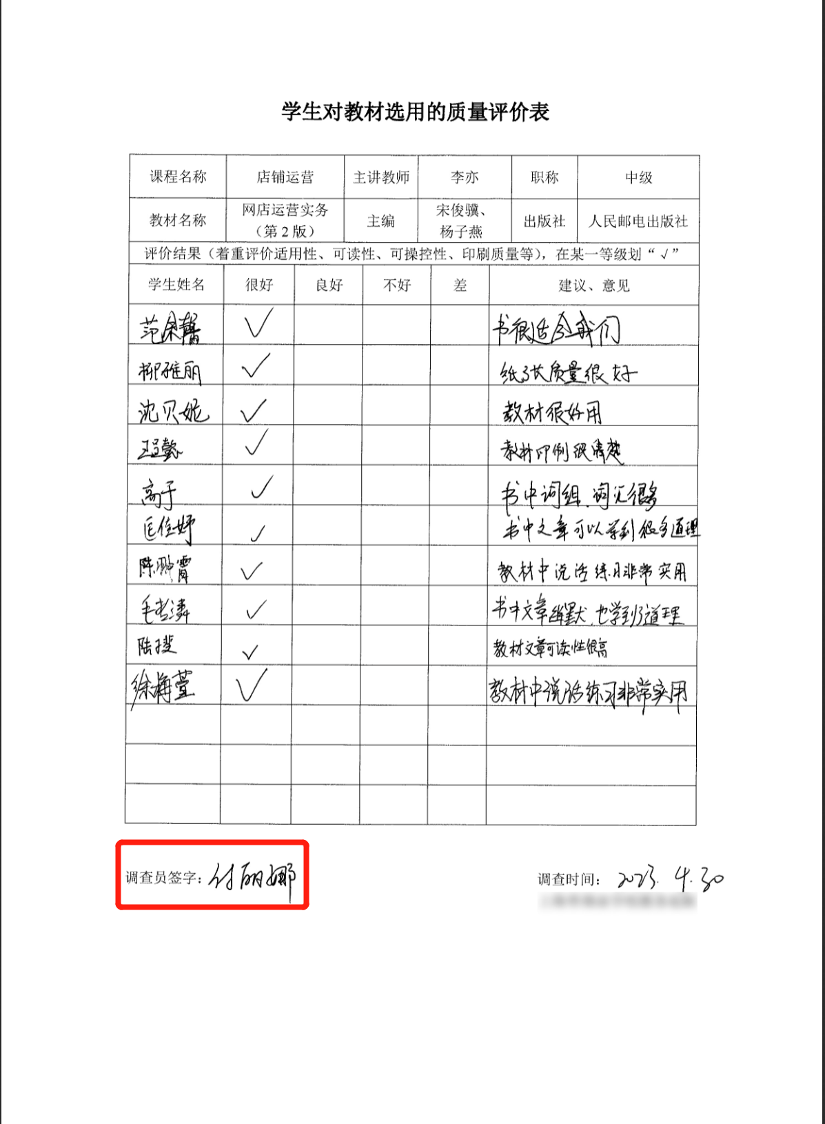
一、教学能力大赛方案的解读
教材使用说明评分要点

Slide 28
一、教学能力大赛方案的解读
课堂实录视频评分要点
1.视频内容、活动及时长与教案中的环节安排基本符合，且相对独立完整；
2.视频反映的教学过程突出学生中心，体现先进教育思想和教学理念，遵循学生认知规律，教法学法运用恰当；
3.视频反映的教学场所真实朴实，教学互动深入有效，教学气氛生动活泼，教师的教态自然、表现良好、各有特色，师生服装符合日常教学状态；
4.学生人数与班级建制（或分班教学安排后）一致。专业（技能）课程二组作品至少有两段视频包含教师实操演示与指导；
5.视频文件命名符合规定，镜头较为稳定，不片面追求拍摄效果，光线适当，声音洪亮，图像与声音同步，无后期剪辑。

Slide 29
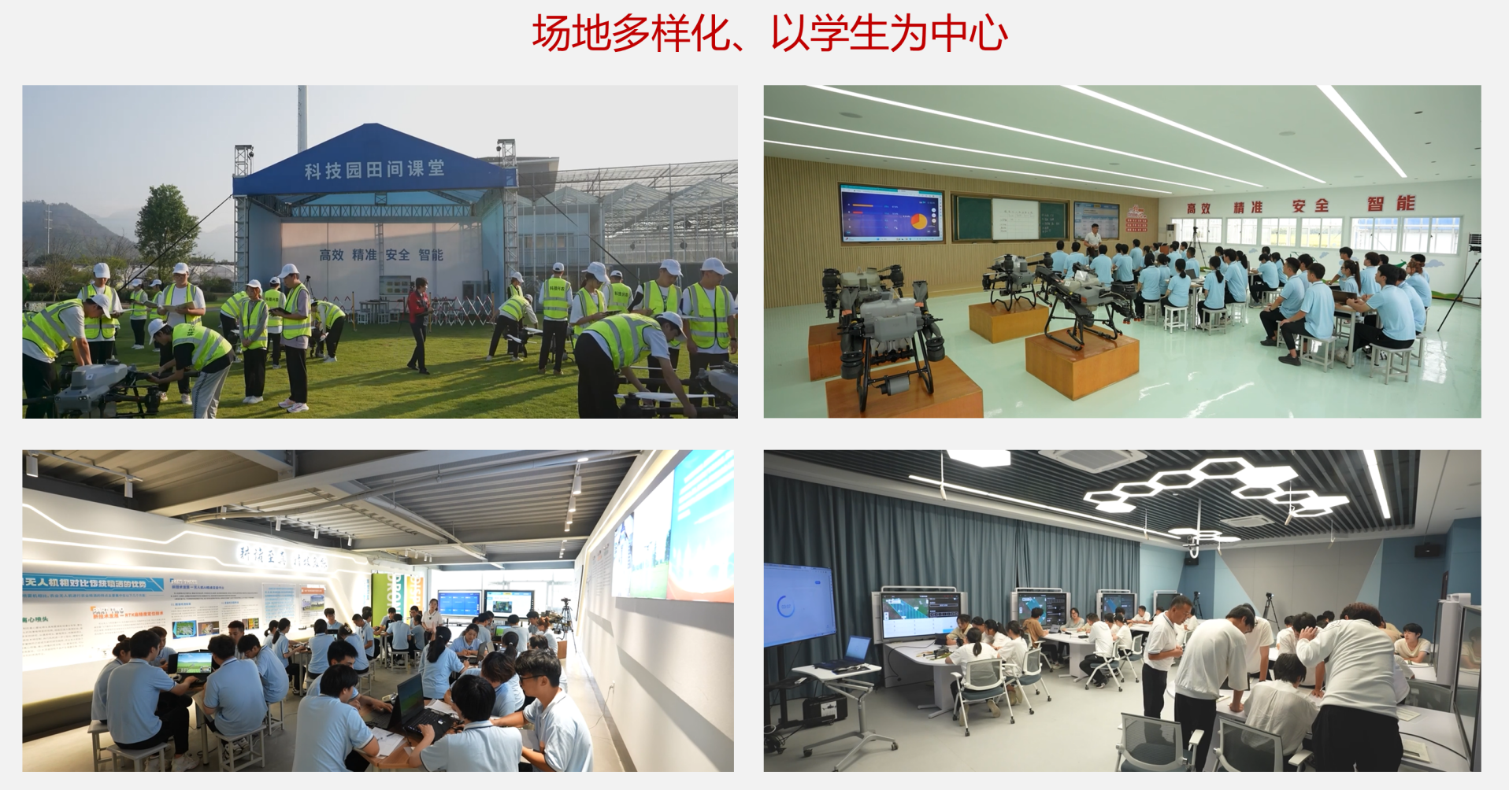
一、教学能力大赛方案的解读
课堂实录视频评分要点
场地多样
真实朴实
学生中心

Slide 30
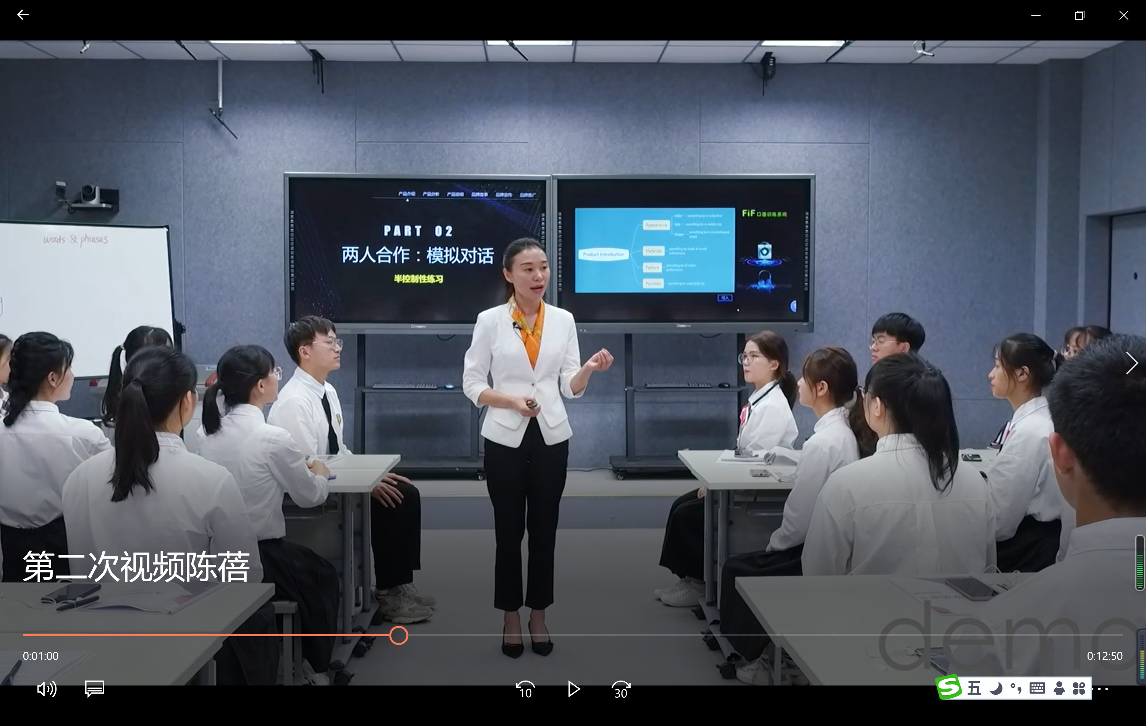
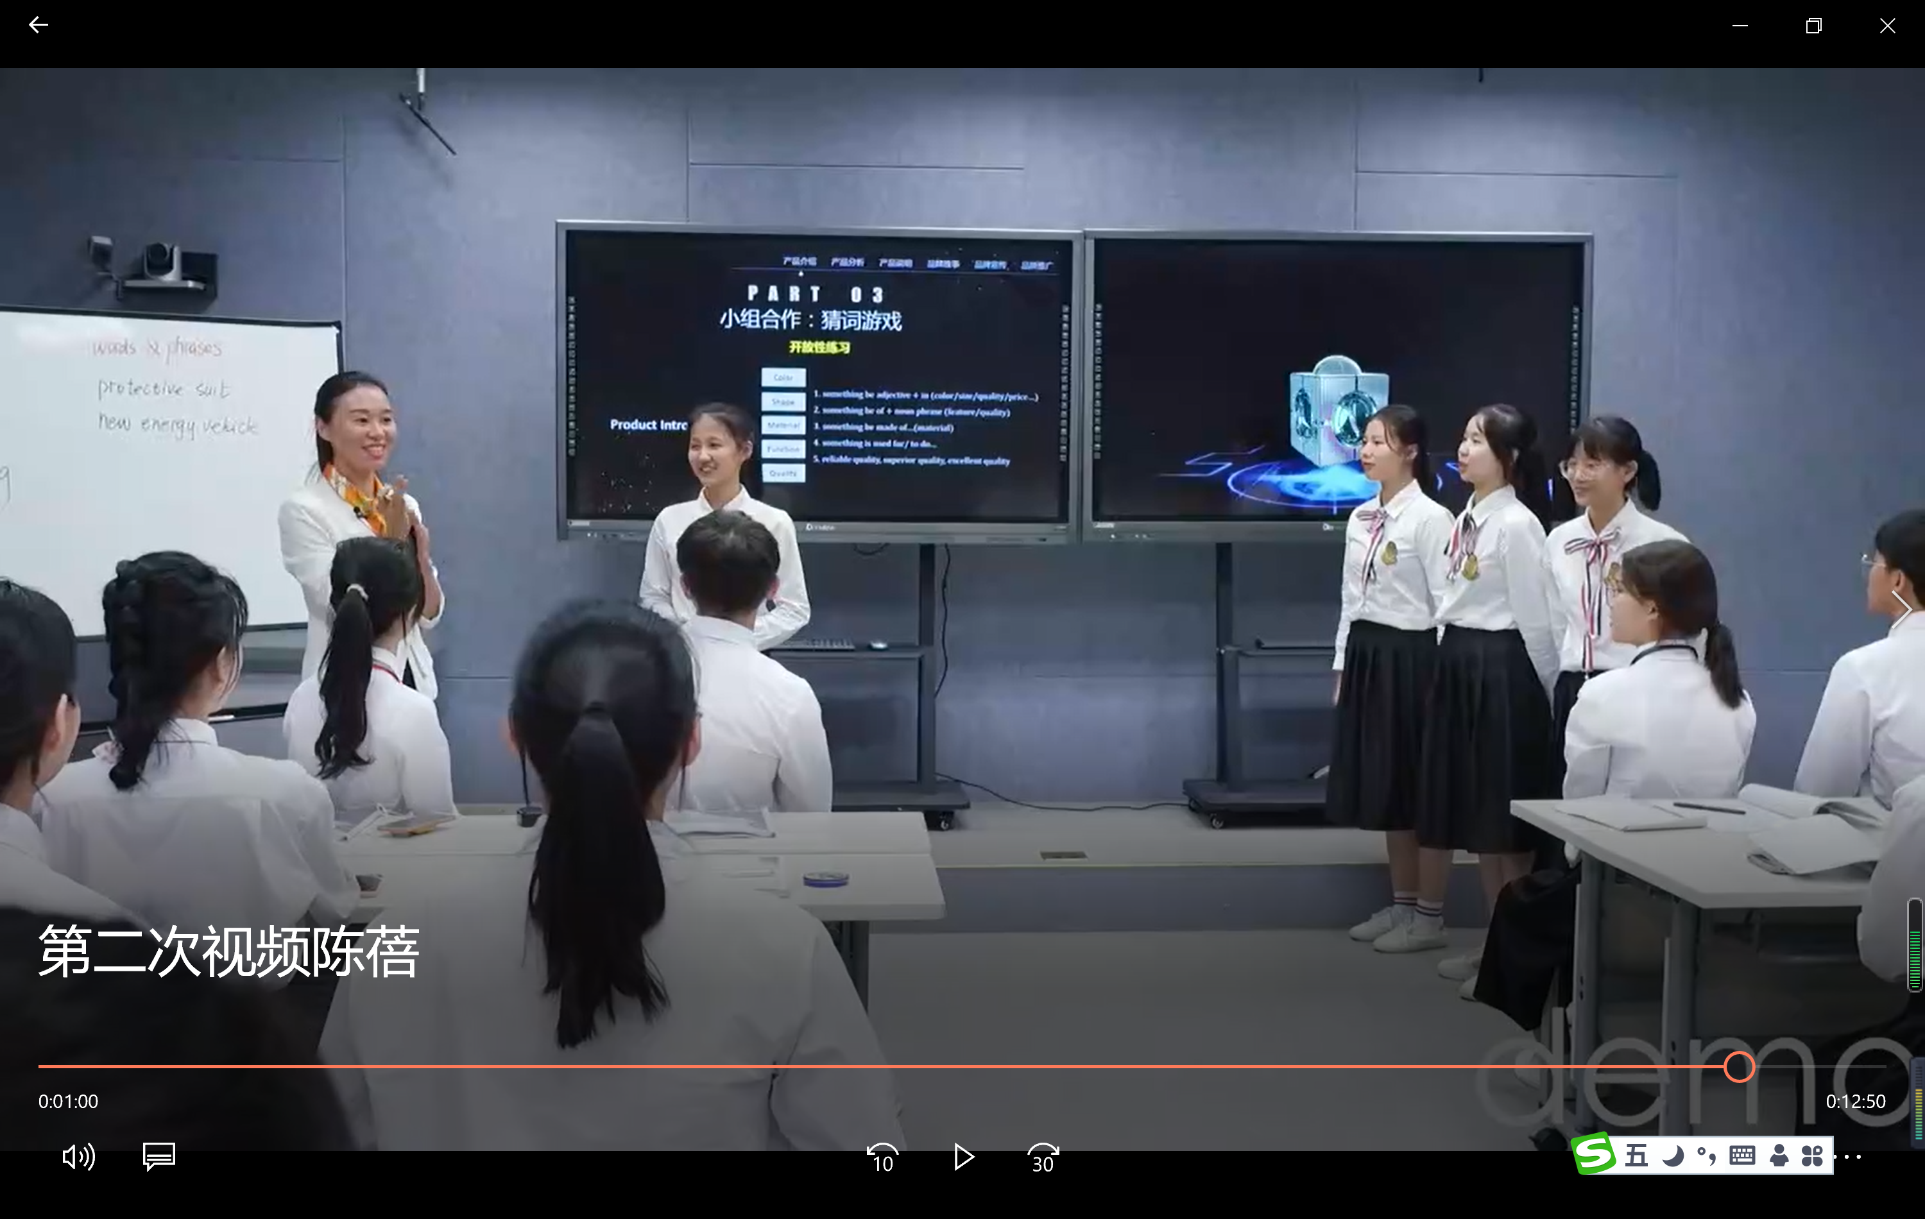
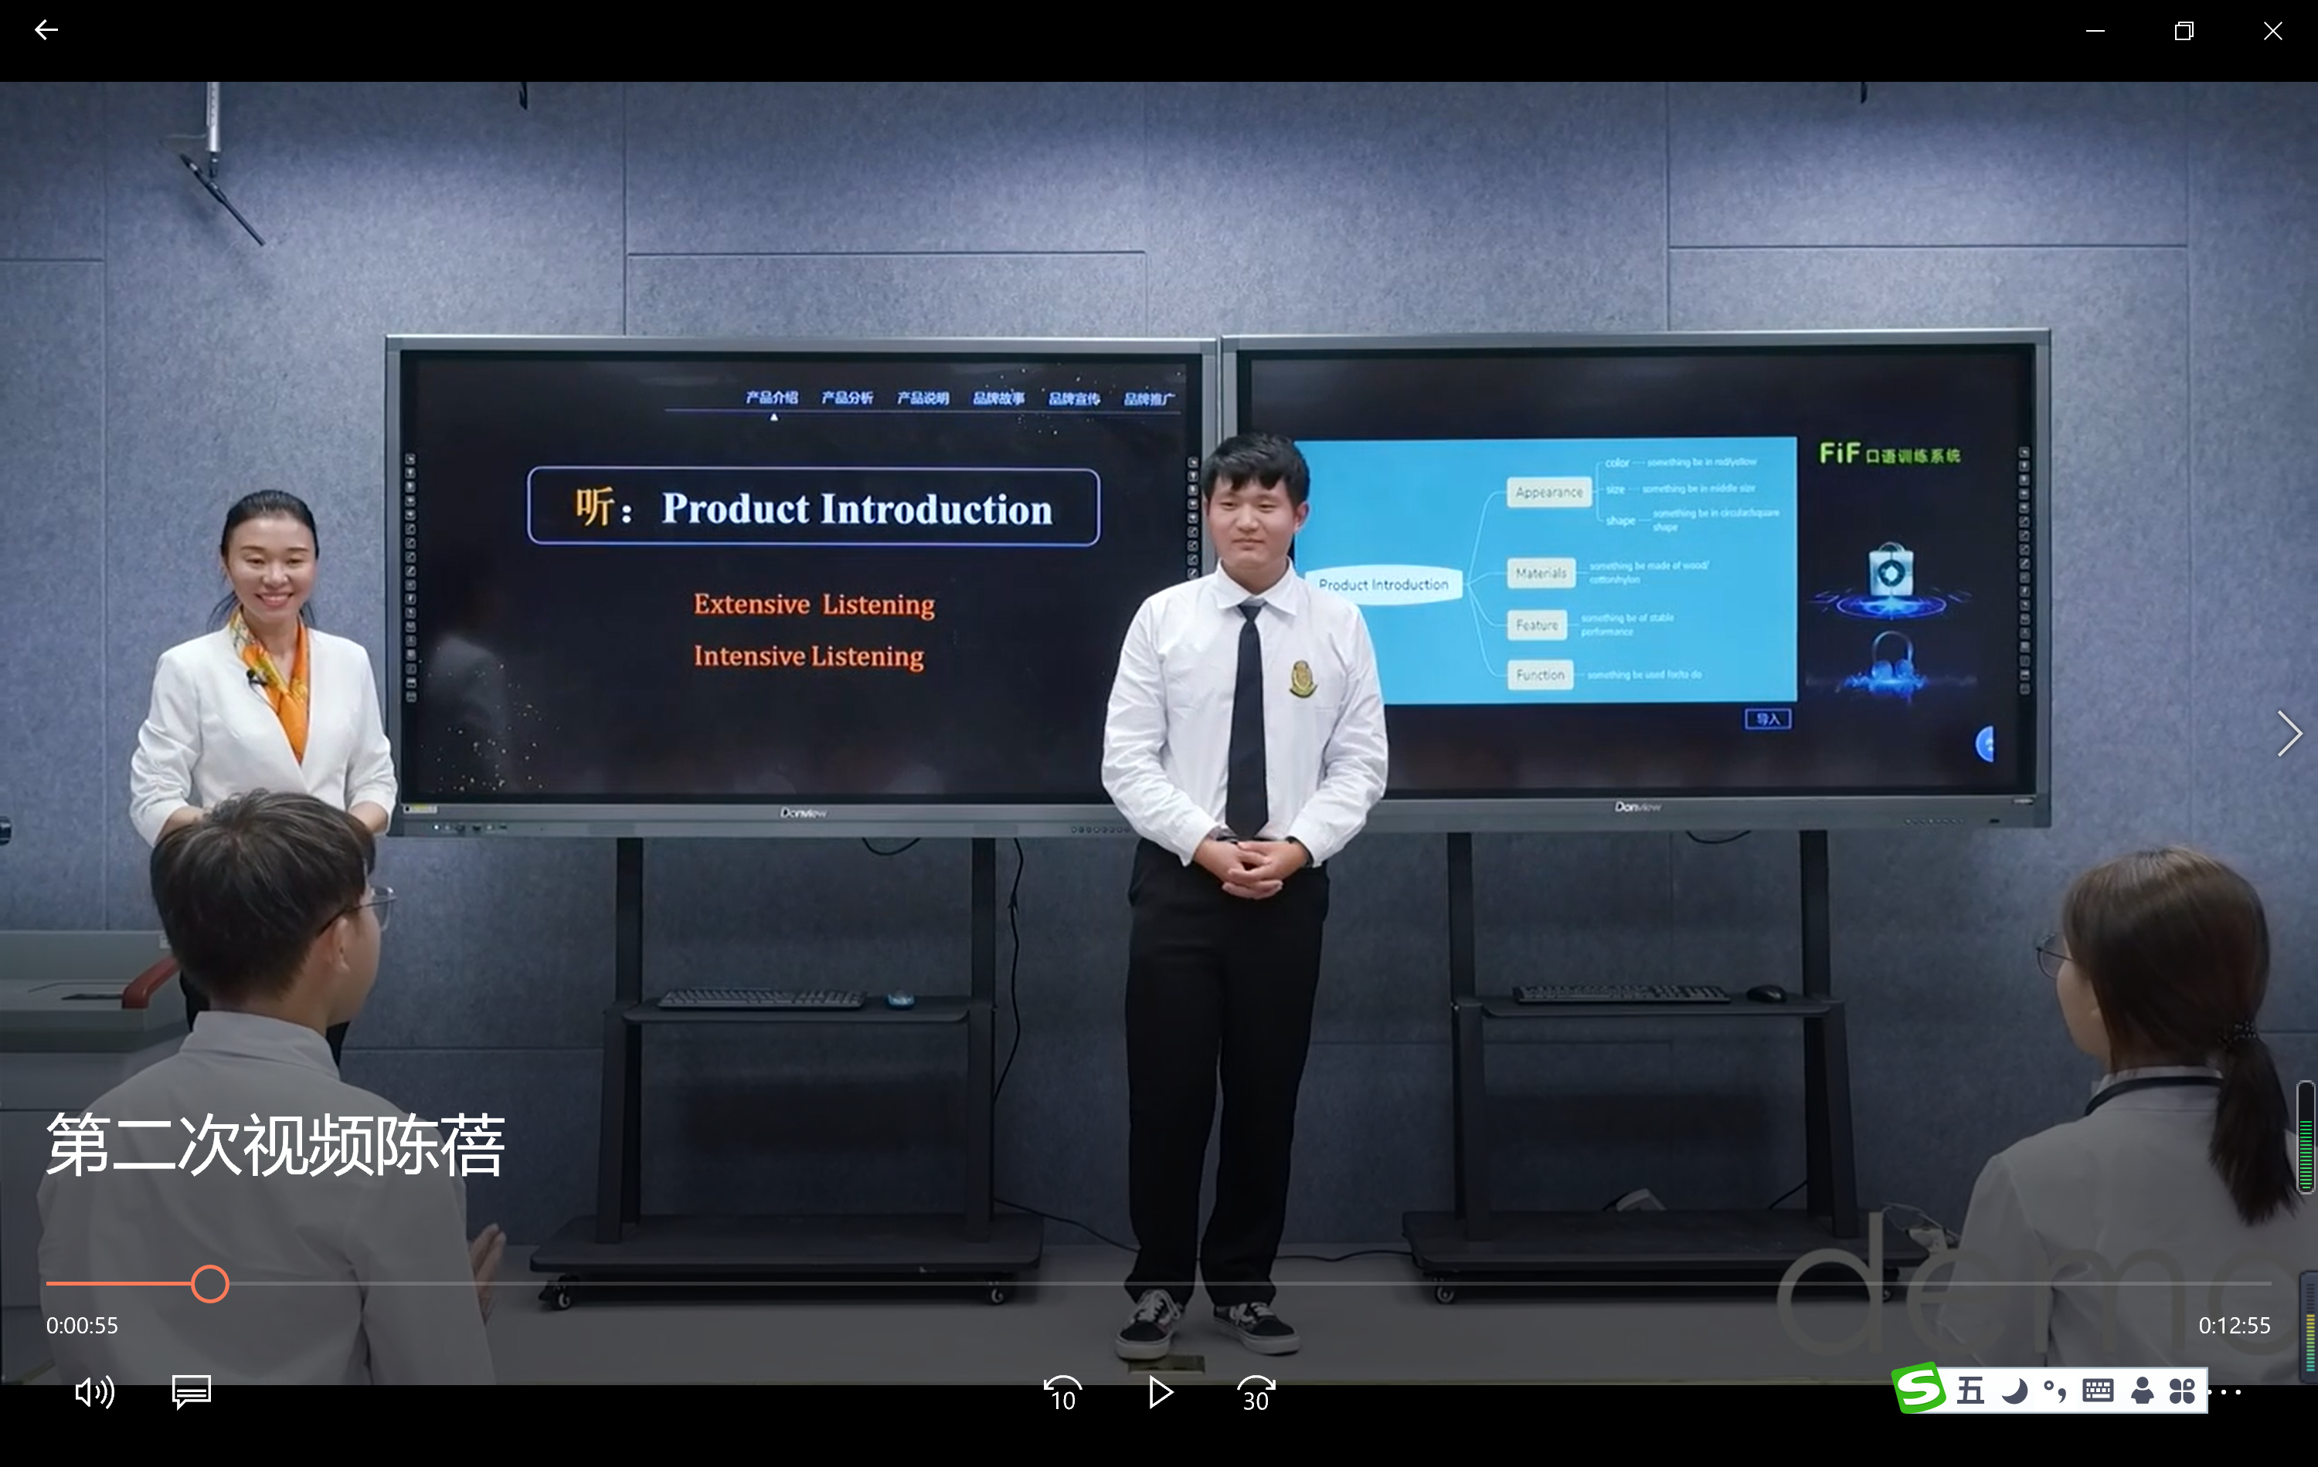
一、教学能力大赛方案的解读
课堂实录视频评分要点
环节与教案相符

Slide 31
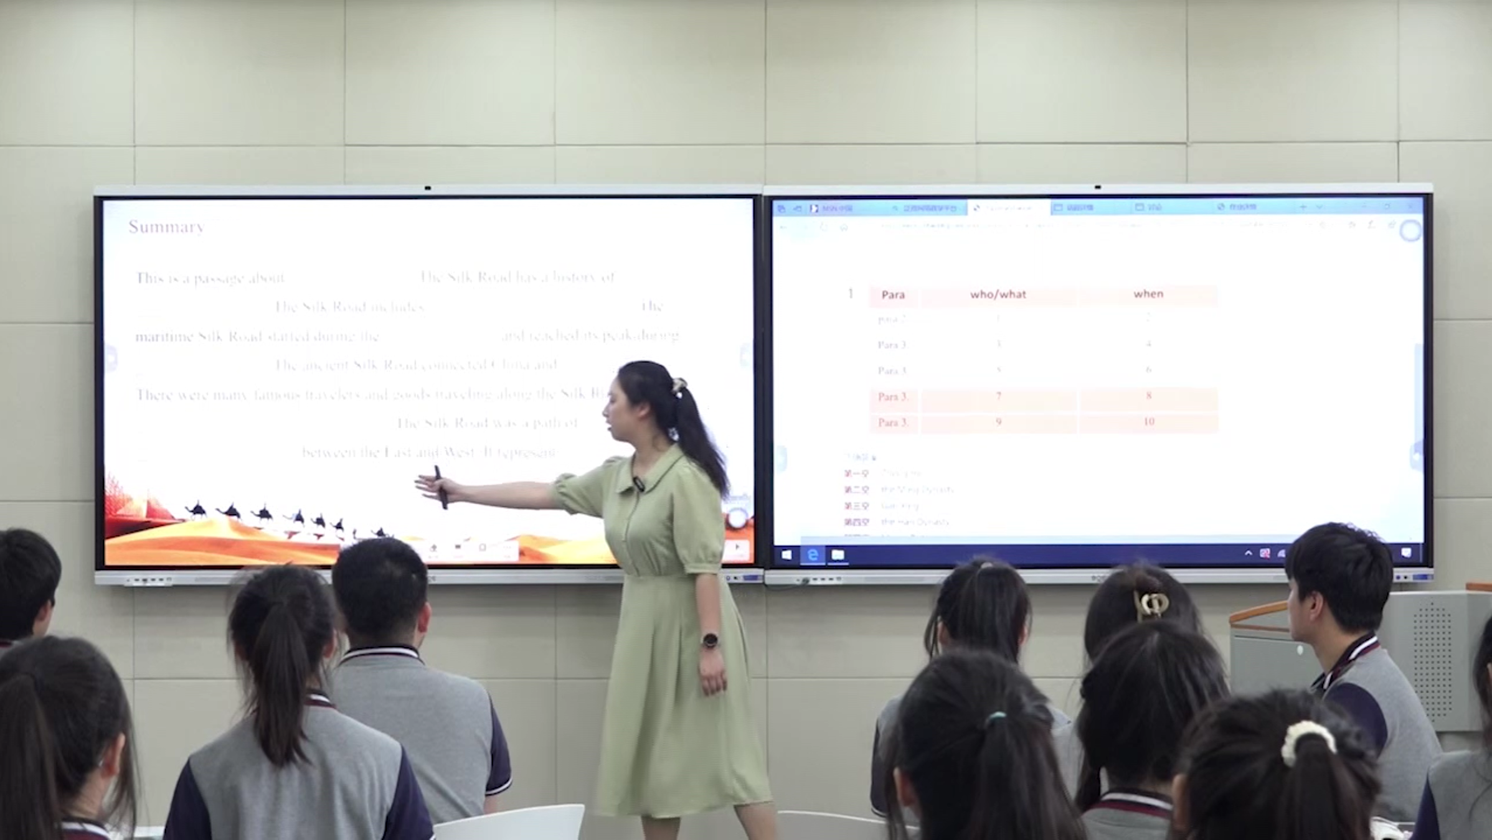
一、教学能力大赛方案的解读
课堂实录视频评分要点
课件准确定位
或巧用导航栏
背景宜用深色

Slide 32
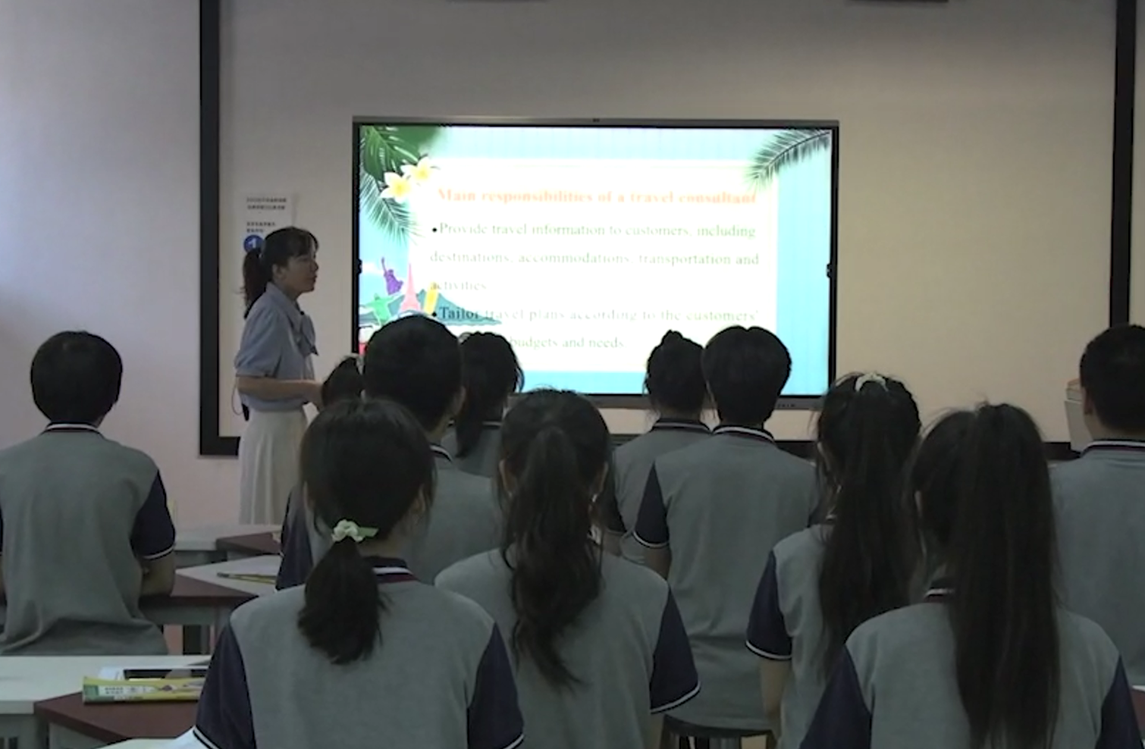
一、教学能力大赛方案的解读
课堂实录视频评分要点
课件准确定位
或巧用导航栏
背景宜用深色

Slide 33
一、教学能力大赛方案的解读
实施报告评分要点
1.概述课程体系、课程结构以及参赛模块在课程中的地位和作用；
2.清晰表述参赛模块的整体目标和内容、学生基础和特点、教学策略和组织、教学环境与资源、学习成绩和效果、教学特色和创新、反思改进和提高等内容；
3.在以生为本、课程思政、教学内容、教学组织、教法学法、技术应用、教学评价等方面有所创新，并在教案内容、实录视频中有所呼应；
4.结构清晰、语言精练、有理有据、有详有略，符合字数、图片要求（尺寸合适、清晰可见）。

Slide 34
一、教学能力大赛方案的解读
另行扣分点
出现以下情况的，建议在适当栏目中另行酌情扣减合计 1~5 分。
人才培养方案、课程标准、教案、教学实施报告等文档材不符合提交文档材料简明、朴实以及“禁用料装饰设计封面-以装饰为目的的图片或照片”的要求。
教案中另有“教学任务总体设计”内容且占有比较多的篇幅、与教学实施报告或课程标准重复一-不符合“每次课的教案按序逐一标明序号，合并为一个文件提交”“实际使用的教案的要求。
专周实习实训（实践教学环节）的教案和授课视频套用专业理论课的模式，没有突出“专周实习实训......的教案应符合真实项目......教学实际”的要求。
课堂实录视频中的教学活动明显摆拍和包装，不符合“真实反映师生教学活动”的要求，具体表现为师生配合过于默契教学场所不真实或装饰过度、学生人数不符合实际班级授课人数学生服装不符合学生身份或者实训岗位要求等。

Slide 35
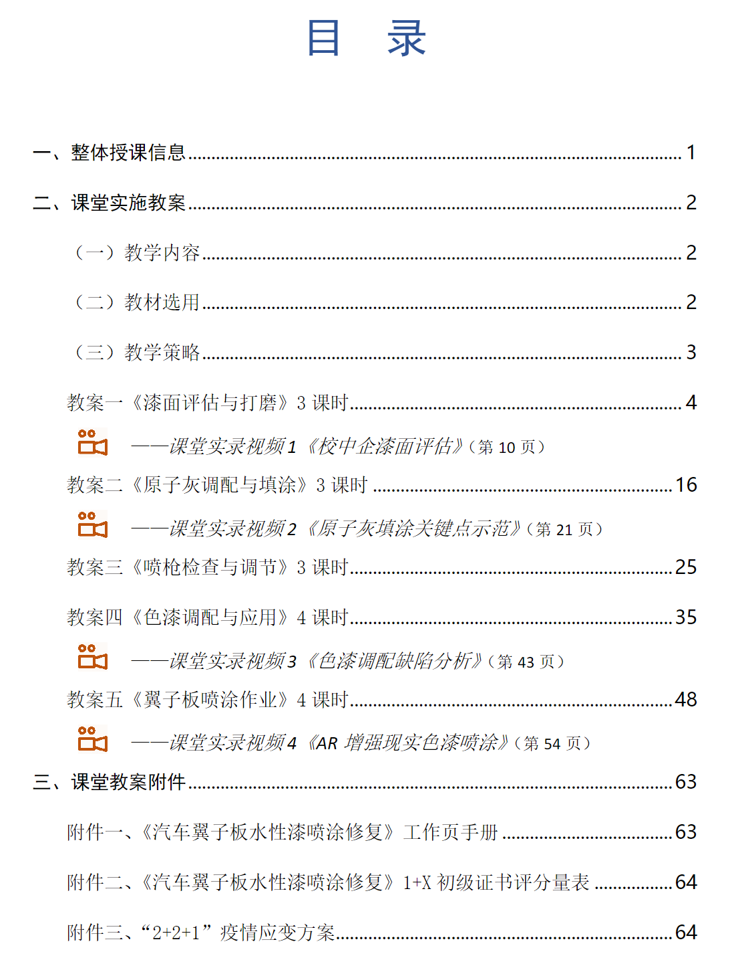
一、教学能力大赛方案的解读
另行扣分点
教案中另有“教学任务总体设计”

Slide 36
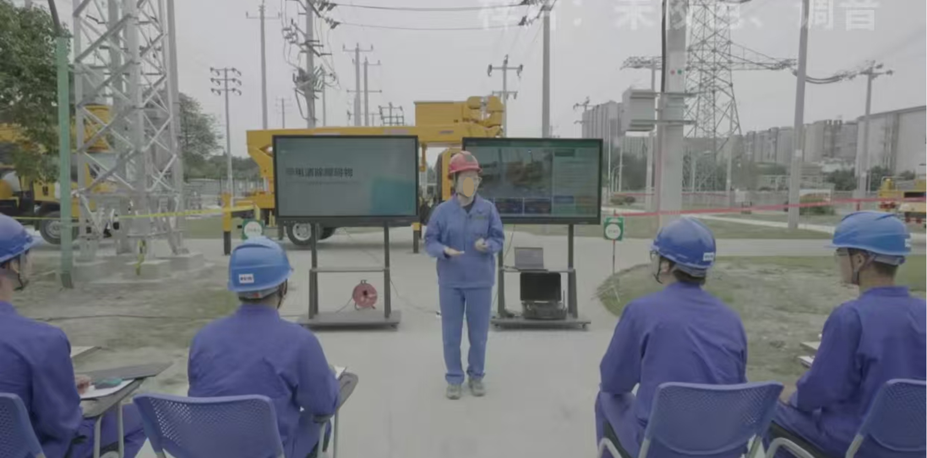
一、教学能力大赛方案的解读
另行扣分点
教学场所不真实或装饰过度

Slide 37
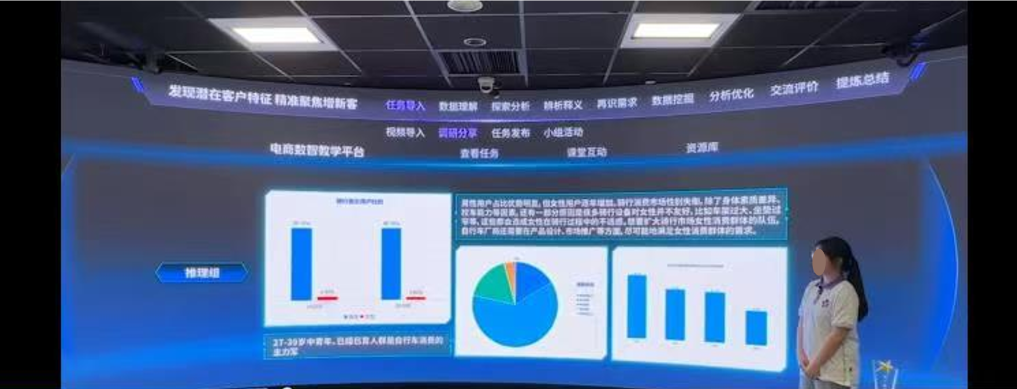
一、教学能力大赛方案的解读
另行扣分点
教学场所不真实或装饰过度

Slide 38
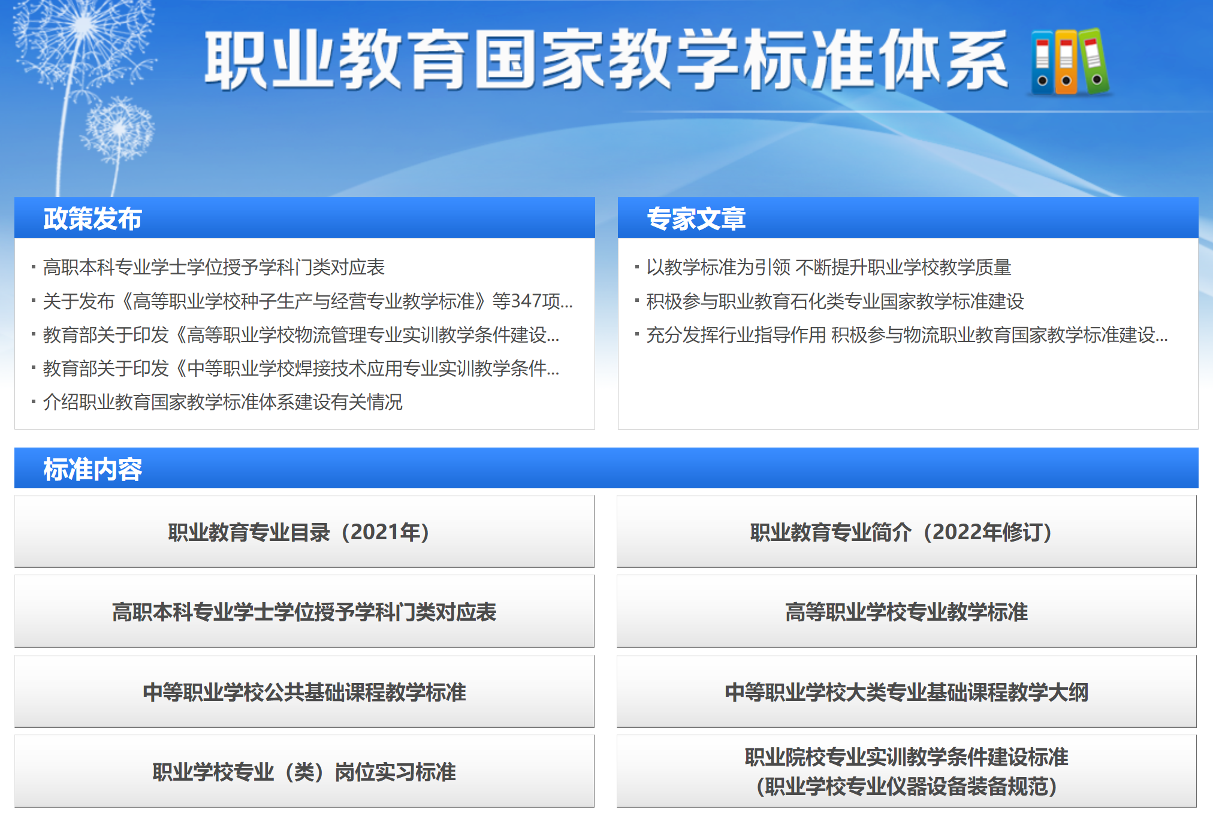
二、教学能力大赛作品的选题
（一）研读标准确定选题范围
http://www.moe.gov.cn/s78/A07/zcs_ztzl/2017_zt06/

Slide 39
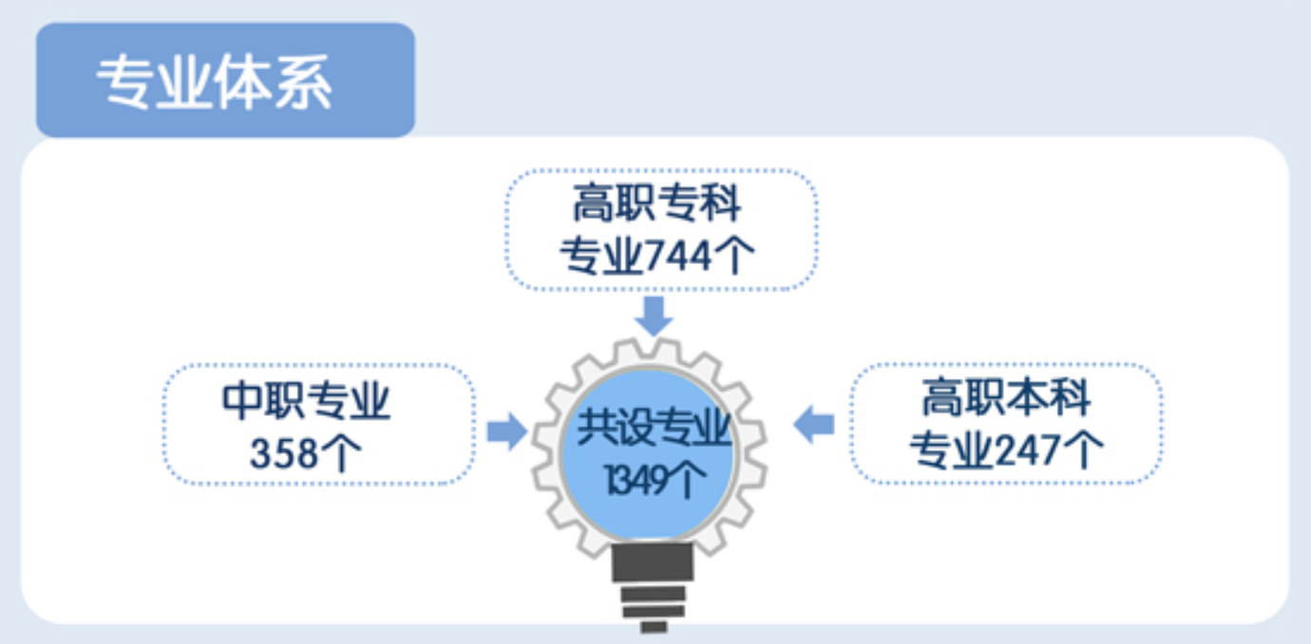
二、教学能力大赛作品的选题
（一）研读标准确定选题范围
公共基础课程组：不含中、高职思想政治类课程。
专业课程一组：专业基础课、专业核心课或专业拓展（选修）课。
专业课程二组：专业核心课或专业拓展（选修）课，或专周实习实训、岗位实习等实践教学环节，参赛内容中体现教师实操演示与指导的内容不少于8学时。
职业教育专业目录（2021年）
19个专业大类、97个专业类、1349个专业
★专业目录中有调整的专业及其归属
★拟参赛的课程在参赛组别中的归属

Slide 40
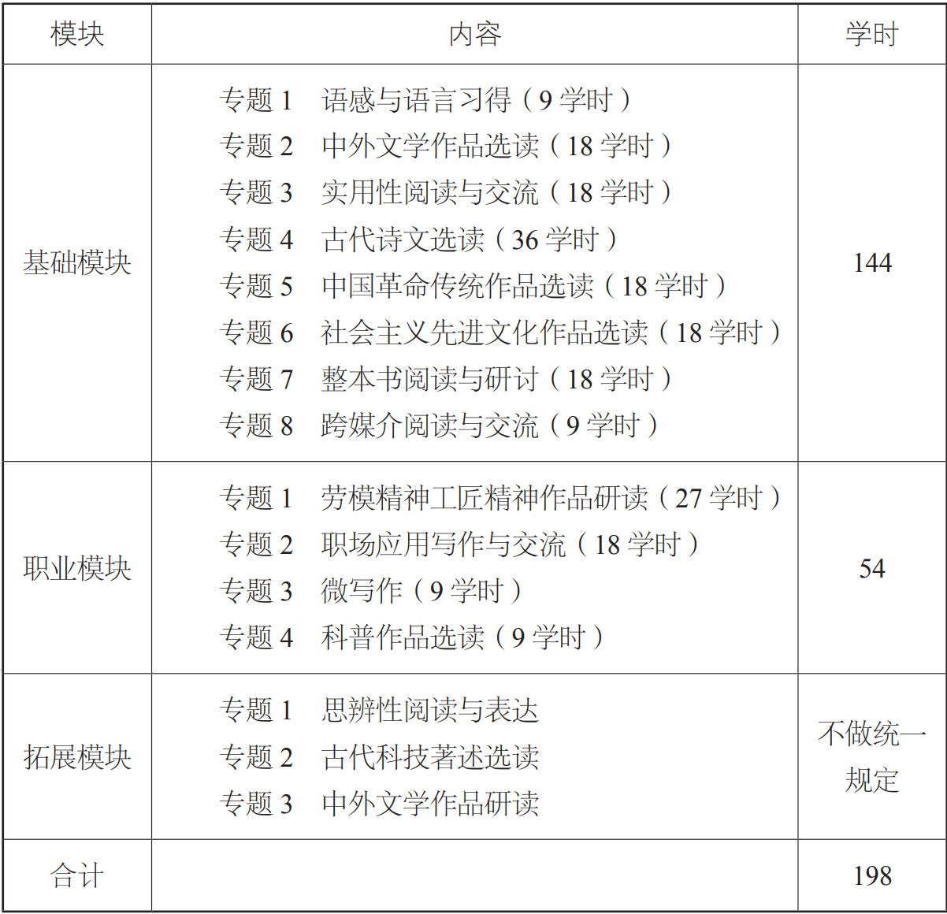
二、教学能力大赛作品的选题
（一）研读标准确定选题范围
《语文》全面融入模块化的课程内容，按专题组织教学内容
基础模块：8个专题
职业模块：4个专题
拓展模块：3个专题

Slide 41
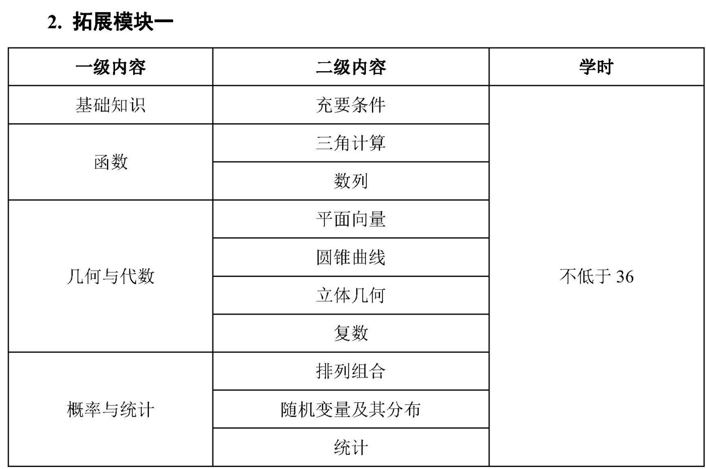
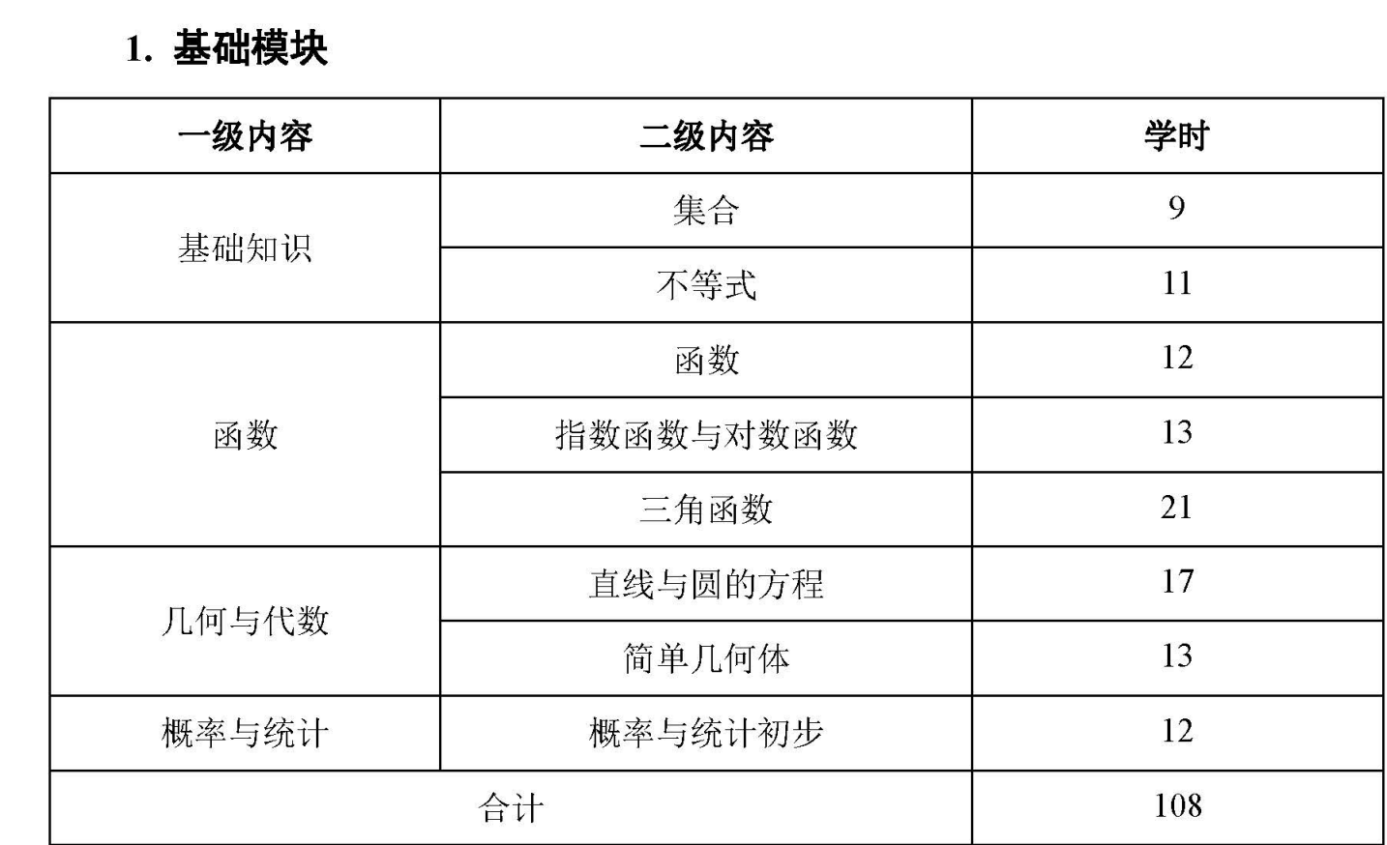
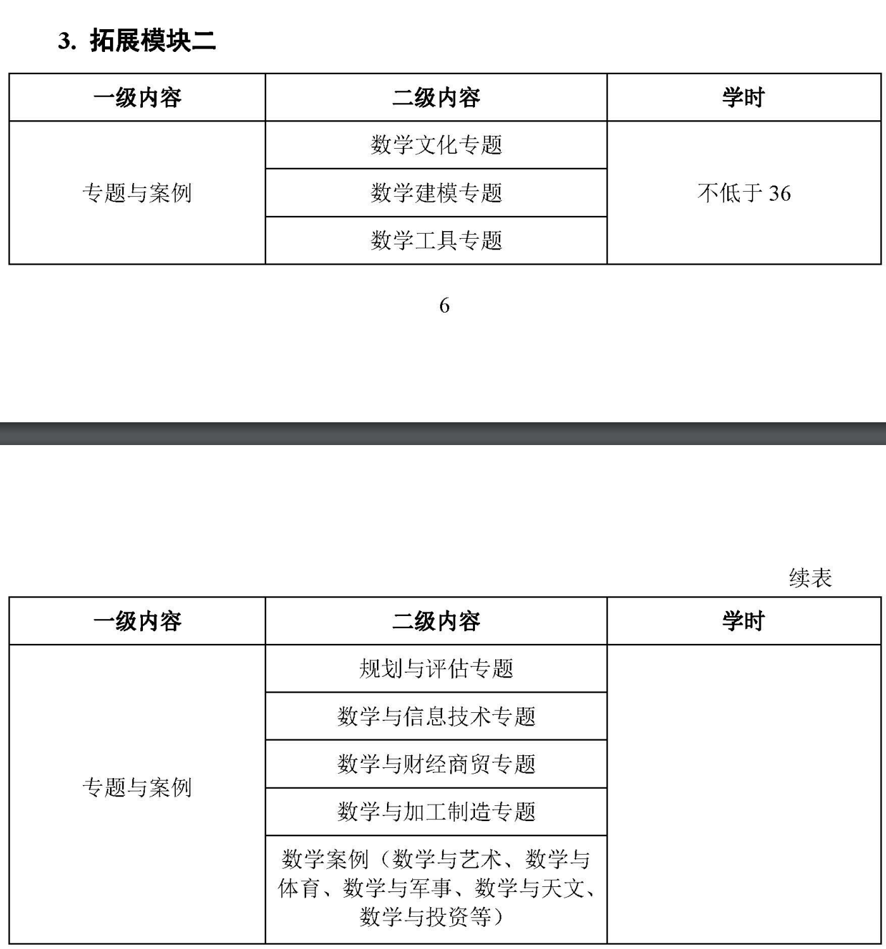
二、教学能力大赛作品的选题
（一）研读标准确定选题范围
《数学》全面融入模块化的课程内容，按专题与案例组织拓展模块教学内容

Slide 42
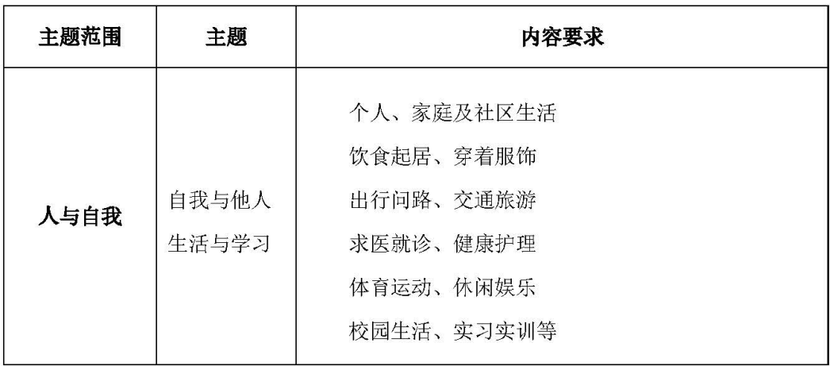
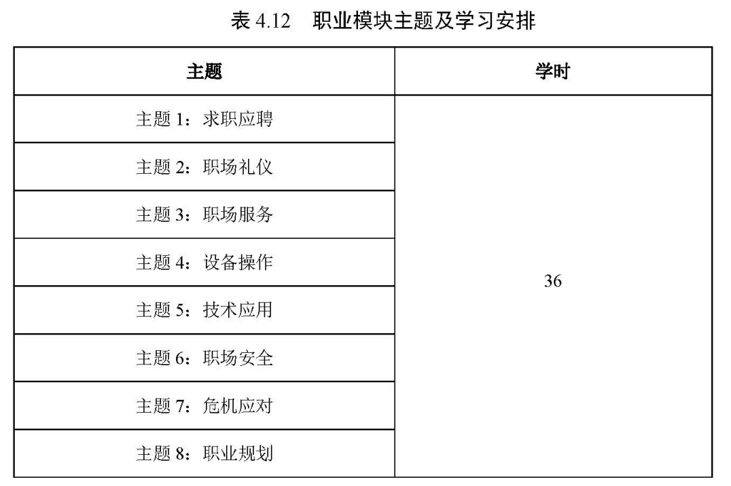
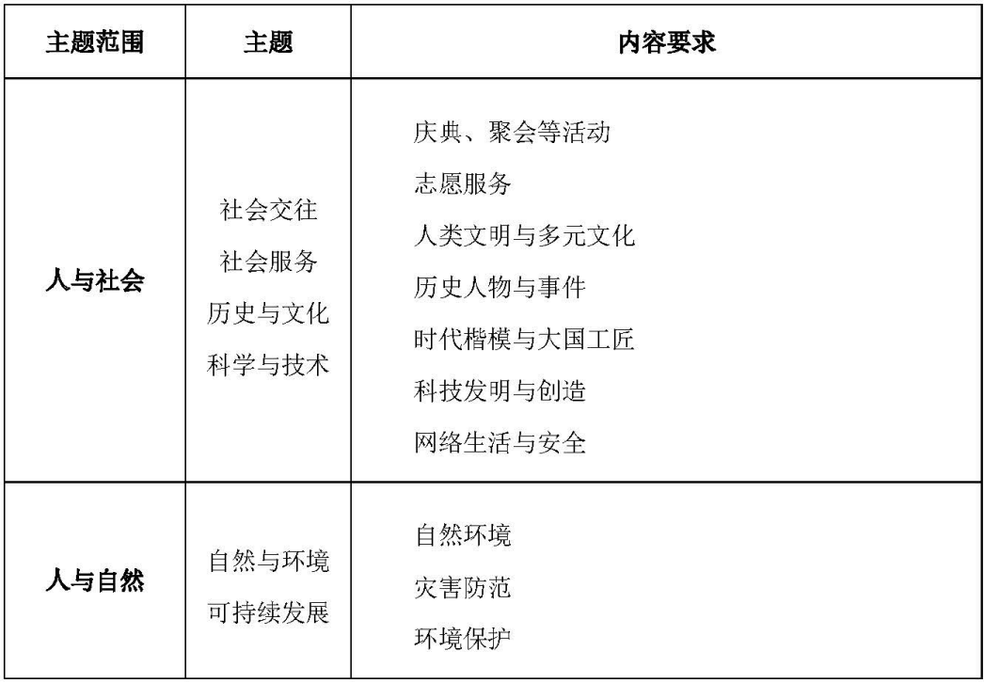
二、教学能力大赛作品的选题
（一）研读标准确定选题范围
《英语》全面融入模块化的课程内容，按主题组织教学内容
基础模块：8个主题
职业模块：8个主题
拓展模块：优选职业拓展

Slide 43
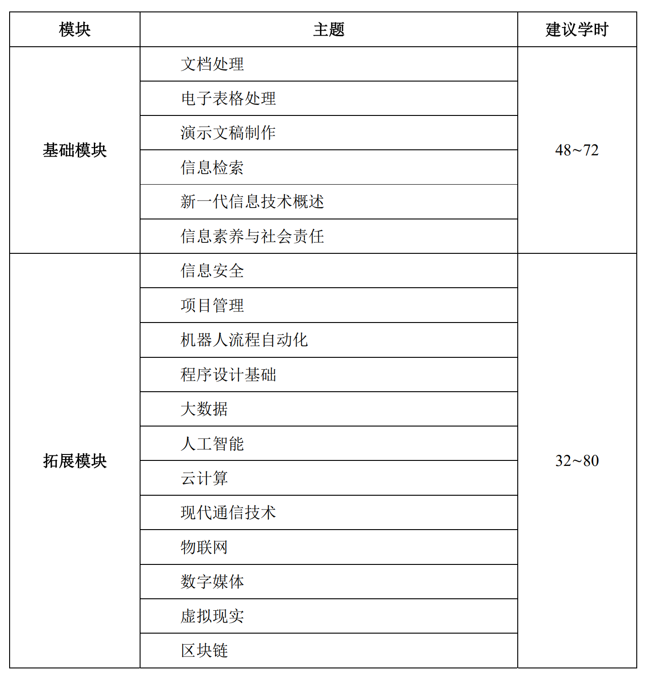
二、教学能力大赛作品的选题
（一）研读标准确定选题范围
《信息技术》全面融入模块化的课程内容，按主题组织教学内容

Slide 44
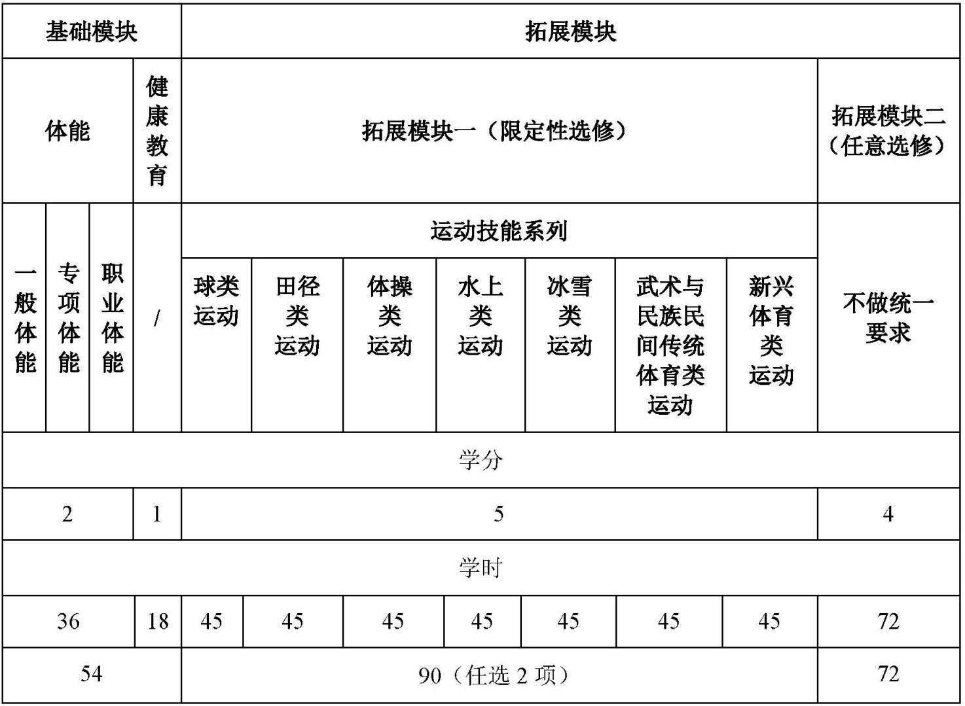
二、教学能力大赛作品的选题
（一）研读标准确定选题范围
《体育》全面融入模块化的课程内容，按技能项目组织教学内容

Slide 45
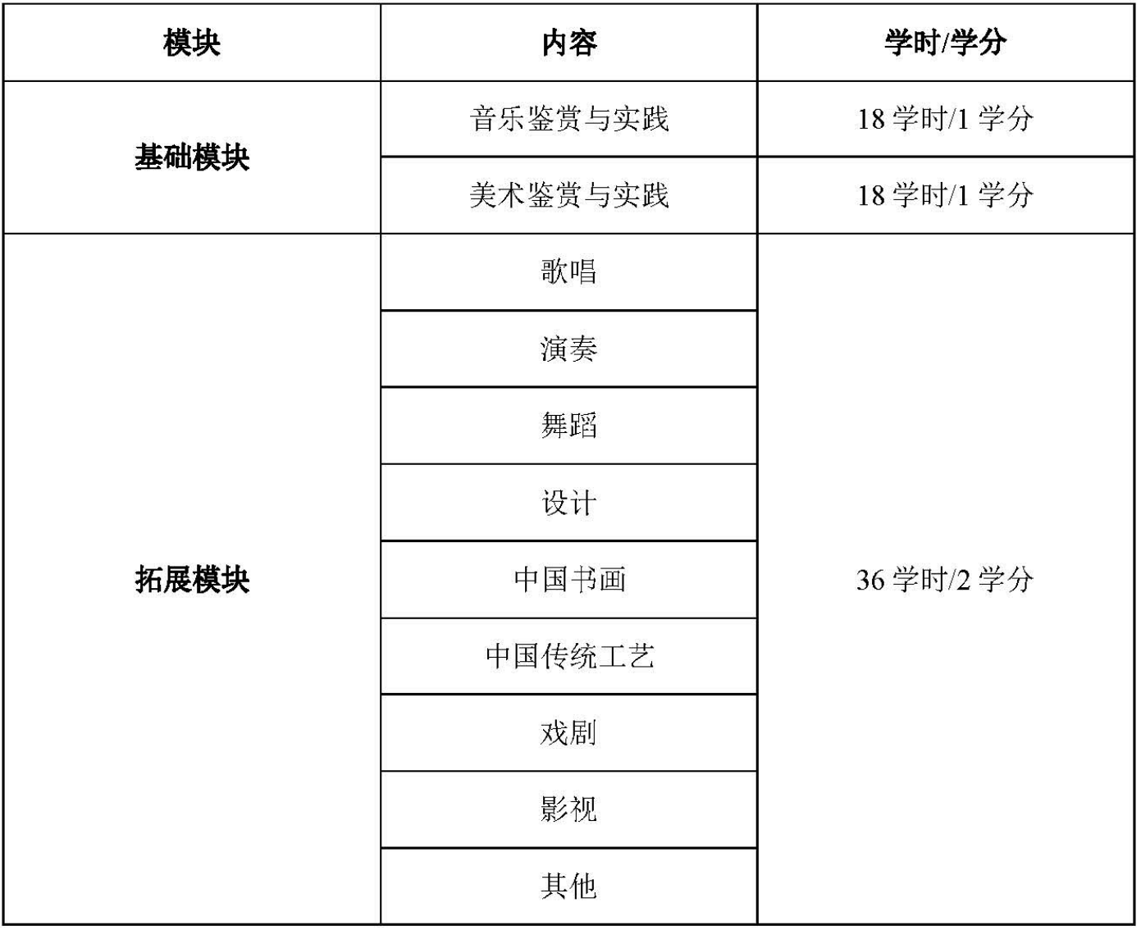
二、教学能力大赛作品的选题
（一）研读标准确定选题范围
《艺术》全面融入模块化的课程内容，按艺术形式组织教学内容

Slide 46
二、教学能力大赛作品的选题
（二）选题凸显“两性一度”
金课
高阶性
知识能力素质的有机融合，培养学生解决复杂问题的综合能力和高阶思维。
创新性
课程内容要反映前沿性和时代性，教学形式呈现先进性和互动性，学习结果具有探究性和个性化。
挑战度
课程有一定难度，需要跳一跳才能够得着，老师备课和学生课下有较高要求。

Slide 47
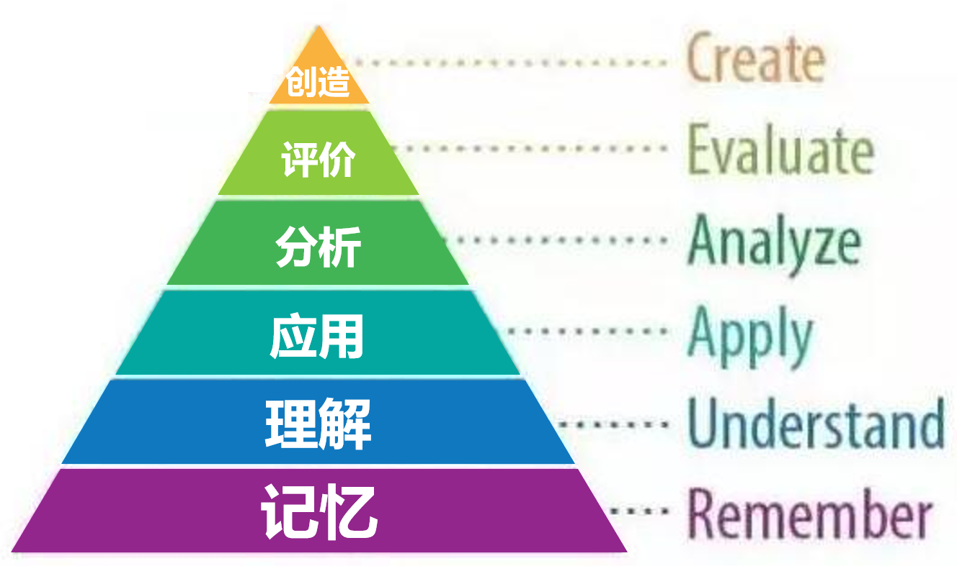
二、教学能力大赛作品的选题
高阶性：知识能力素质的有机融合，培养学生解决复杂问题的综合能力和高阶思维。
高阶思维
低阶思维

Slide 48
二、教学能力大赛作品的选题
（二）关注行业产业前沿凸显“两性一度”
（2021-2022年国赛金奖选题）
实用图册设计与制作
Promoting E-commerce Sales Spreading Chinese Culture
“魅力家乡”全矩阵数字媒体制作与推广
旗袍图形设计
机器导盲犬的编程与运行
中国古代史
Everything is Made in China
中国美术鉴赏
May Help You?
听障生思辨性阅读与表达
走近中国桥梁，探简单几何体
地方传统工艺鉴赏与实践
Travel Broadens the Mind
新民主主义革命到中华人民共和国成立
云旅游直播数字媒体创意制作
保健体操
劳模精神工匠精神作品研读
函数建模

Slide 49
二、教学能力大赛作品的选题
（二）关注行业产业前沿凸显“两性一度”
（2023年国赛金奖选题）
古诗文诵读
数字媒体技术应用
Beautiful Life.Healthy China
中国古代史
统计
金族乡村农产品腰封设计
攀岩基本技术
简单有机物
数学建模 精准制汤
New Energy VehiclesPromotion
咏史怀古诗词鉴赏
人工智能初步
中国美术鉴赏与实践
社会主义先进文化作品选读

Slide 50
二、教学能力大赛作品的选题
（二）关注行业产业前沿凸显“两性一度”
创新性——内容要反映前沿性和时代性。
（2022年国赛金奖选题举例）
一组
公众号长图制作
云游导游服务
医护健康码扫码台设计与制作
隔离护理
健康复合桃汁加工
社区常见慢性病护理与管理
共富线路研学导游服务
智能网联汽车数字驾舱系统检修
二组
中华饺子制作
龙舟元素文创首饰设计与制作
汽车中柱结构焊接成型
智能仓储物料传送单元的PLC控制
新能源汽车驱动和冷却系统检查与保养
国宴点心设计与制作
CD系列芯片的制程与封测

Slide 51
二、教学能力大赛作品的选题
（二）关注行业产业前沿凸显“两性一度”
创新性——内容要反映前沿性和时代性。
（2023年国赛金奖选题举例）
一组
新能源汽车减速器输入轴的加工
高大模板工程数字化施工
视觉引导焊接机器人工作站调试
蔬菜工厂化育苗
国韵茶服创意设计制作
总账报表岗位智能核算与分析
智慧化雏鸡孵育
特殊客运礼仪与服务
中职二组
美丽乡村主题展厅设计
新能源汽车车轮定位典型故障精准检修
无夹里旗袍的缝制工艺
中华象形工艺鱼菜制作
乡村茶研学之旅
纯电动汽车充电系统故障诊断与排除
新能源汽车交流充电系统检修
堤坝的智能监测与防汛
二组
美丽乡村主题展厅设计
新能源汽车车轮定位典型故障精准检修
无夹里旗袍的缝制工艺
中华象形工艺鱼菜制作
乡村茶研学之旅
纯电动汽车充电系统故障诊断与排除
新能源汽车交流充电系统检修
堤坝的智能监测与防汛

Slide 52
二、教学能力大赛作品的选题
（二）关注行业产业前沿凸显“两性一度”
创新性——内容要反映前沿性和时代性。
船舶应急行动
海运风险防控与应急处置
二维码扫码台设计与制作
医护健康扫码台设计与制作
原生态桃汁加工
健康复合桃汁加工

Slide 53
二、教学能力大赛作品的选题
（三）作品题目要“真实概括、明确指向”
奔涌吧，后浪！
包“螺”万象
“量”力而行——玩转平面向量
习与体成，”泳”往直前——实用游泳课程
学好专业技能，提供优质服务
“印记初心·打印机定位总成”学习之旅
旋出职业魅力 转出工匠风采——正反转控制
踏上“心”征程 健康“理”我他
望山见水忆乡愁，旅游乡村齐振兴 ——旅游营销人才测评

Slide 54
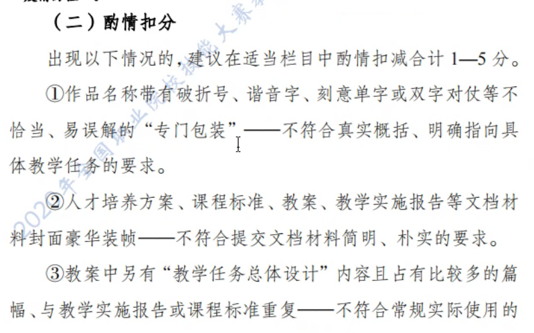
二、教学能力大赛作品的选题
（三）作品题目要“真实概括、明确指向”

Slide 55
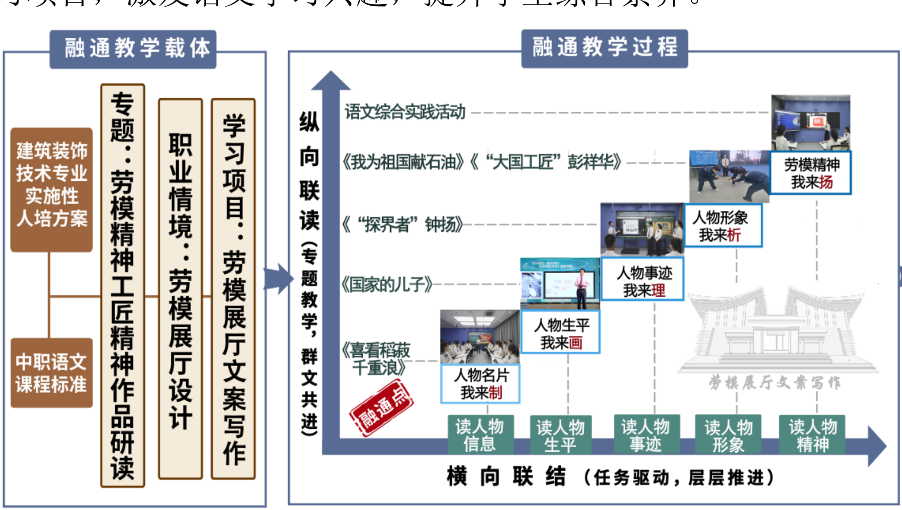
三、大单元设计的理念与方法
（一）内容重构
体现学科知识与行业应用场景的融合

Slide 56
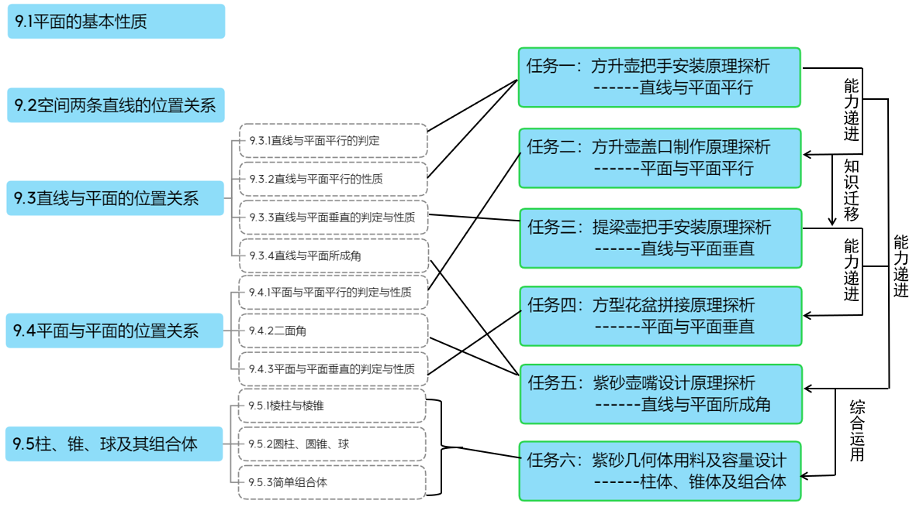
三、大单元设计的理念与方法
（一）内容重构
体现学科知识与行业应用场景的融合

Slide 57
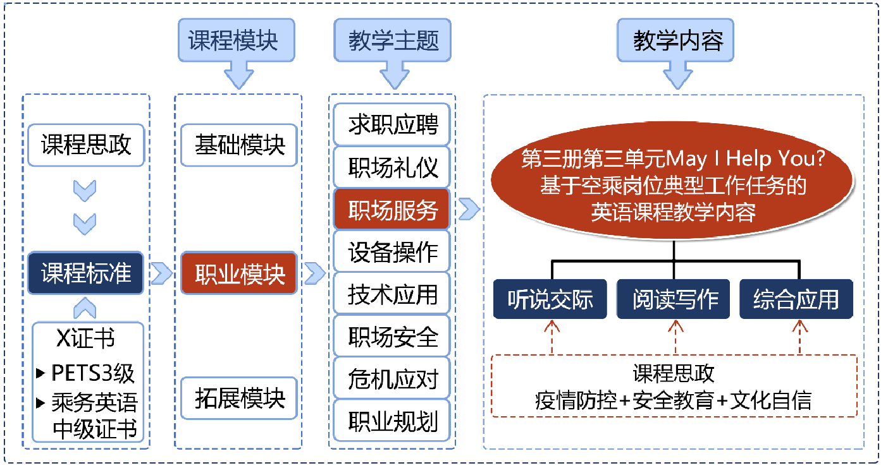
三、大单元设计的理念与方法
（一）内容重构
体现学科知识与行业应用场景的融合

Slide 58
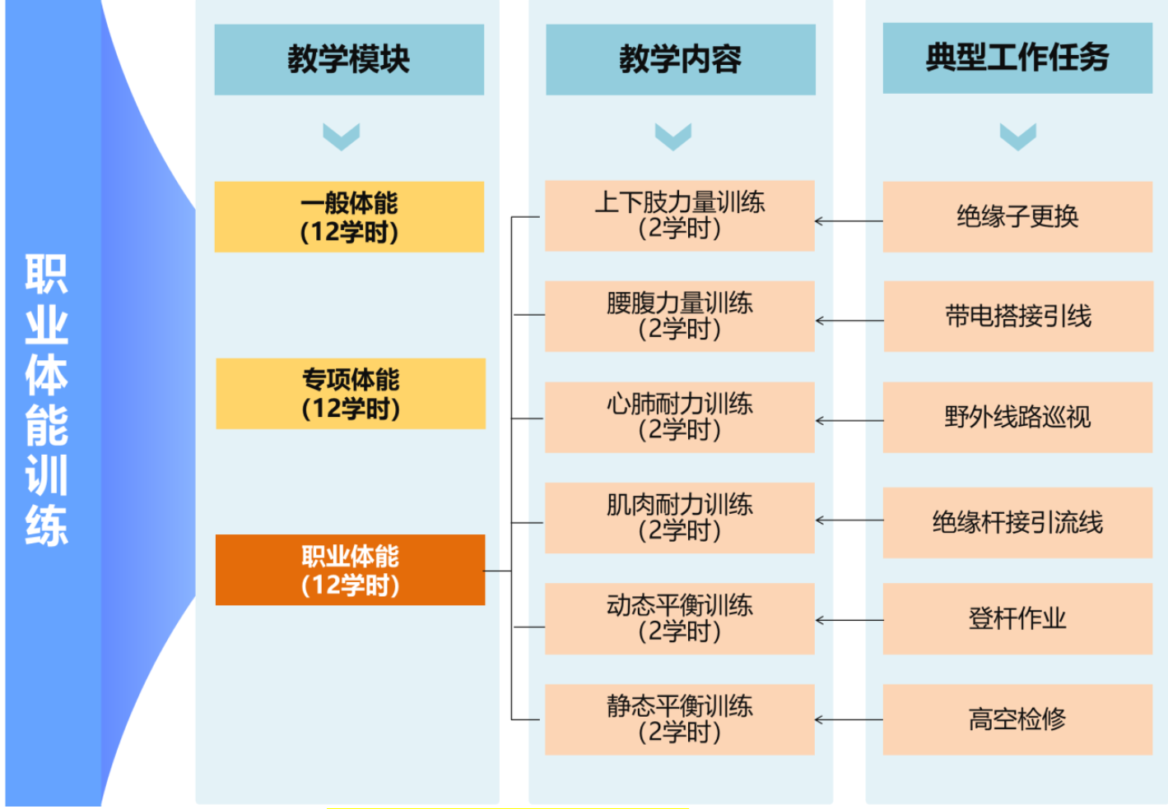
三、大单元设计的理念与方法
（一）内容重构
体现学科知识与行业应用场景的融合

Slide 59
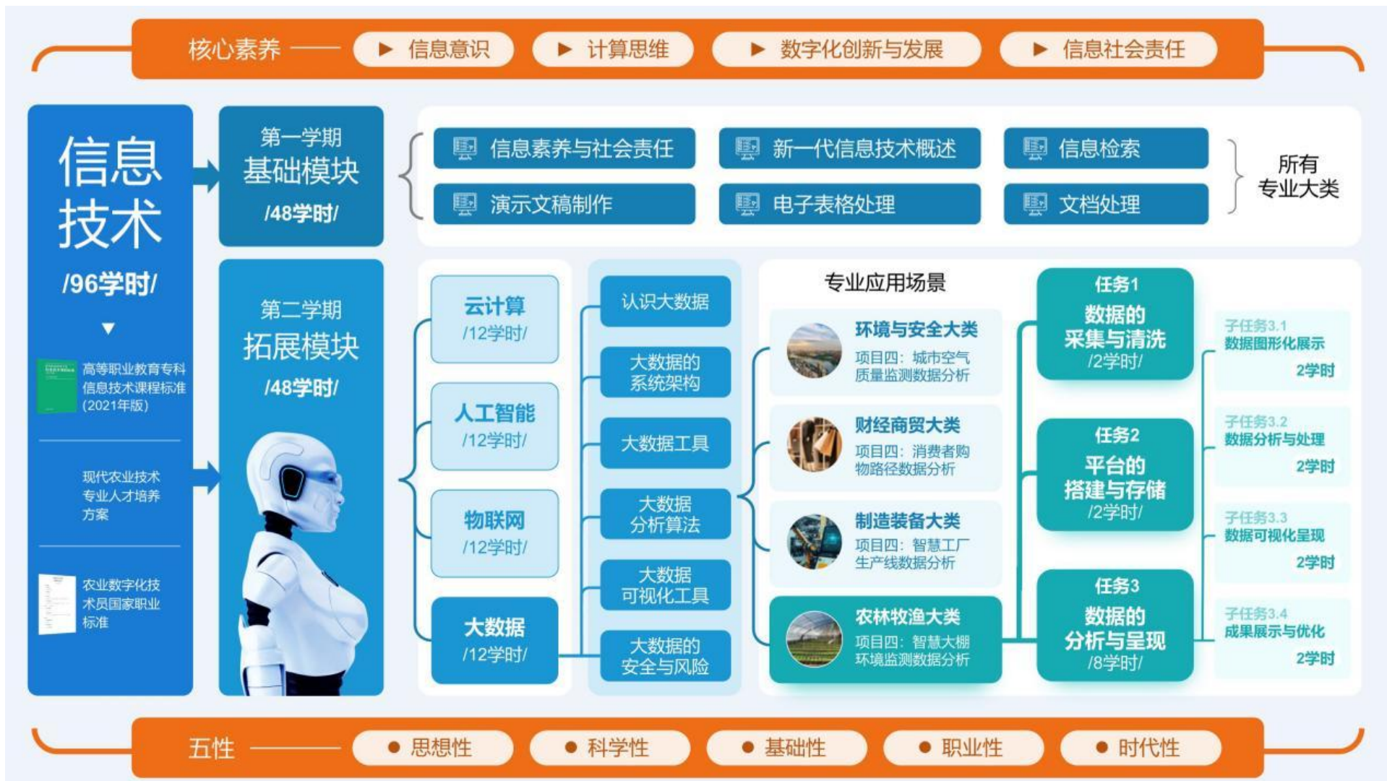
三、大单元设计的理念与方法
（一）内容重构
体现学科知识与行业应用场景的融合
2024年江苏省入围国赛遴选作品

Slide 60
三、大单元设计的理念与方法
（一）内容重构
依据标准
对接行业
岗课赛证
项目模块
思政体系
资料来源：2020年浙江海宁职高国赛银奖作品。

Slide 61
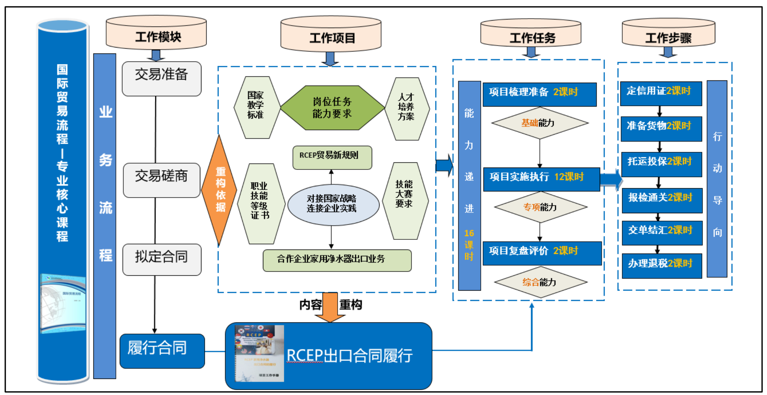
三、大单元设计的理念与方法
（一）内容重构
依据标准
对接行业
岗课赛证
项目模块
思政体系
资料来源：2022年宁波鄞州《RCEP出口合同履行》国赛二等奖作品。

Slide 62
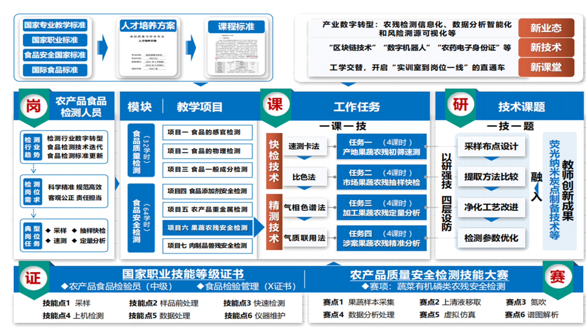
三、大单元设计的理念与方法
（一）内容重构
依据标准
对接行业
岗课赛证
项目模块
思政体系
资料来源：2021年金华职业技术学院《食品分析检测》国赛银奖作品。

Slide 63
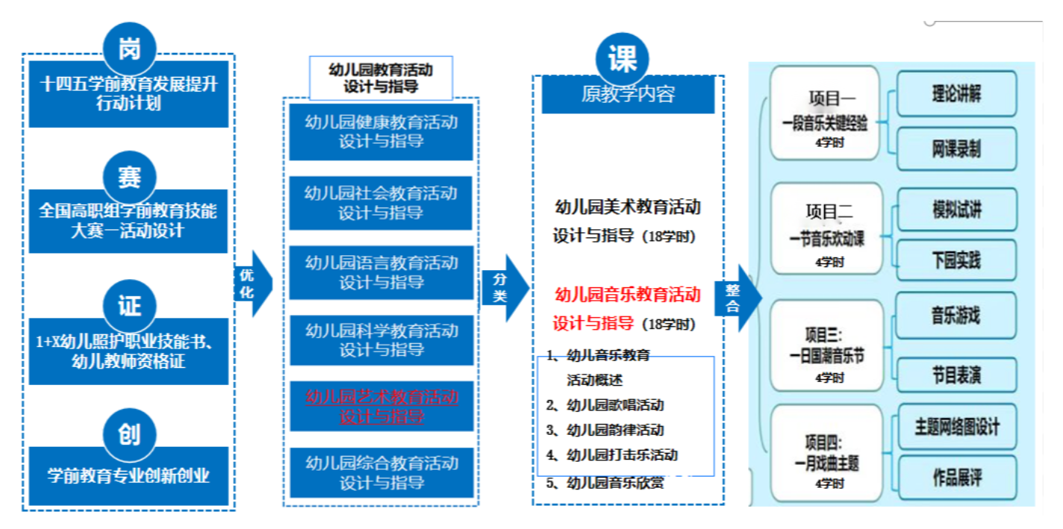
三、大单元设计的理念与方法
（一）内容重构
依据标准
对接行业
岗课赛证
项目模块
思政体系

Slide 64
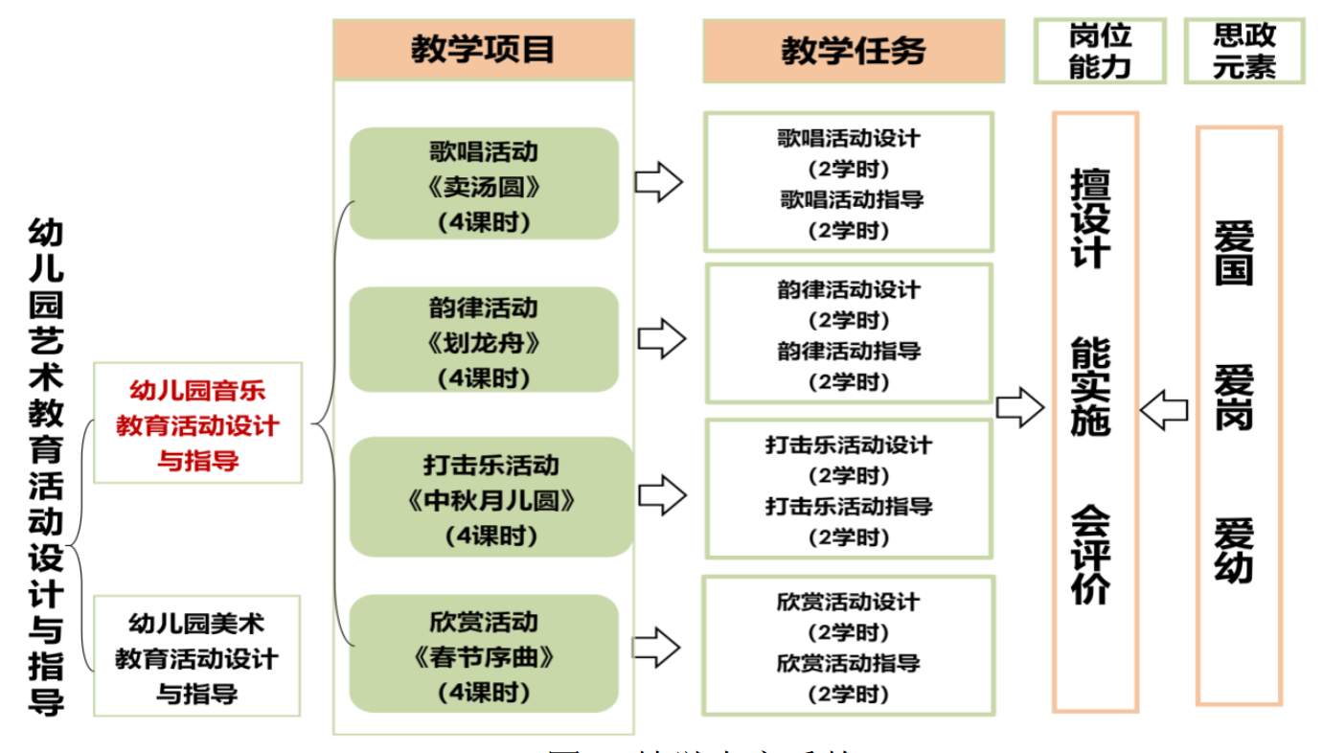
三、大单元设计的理念与方法
（一）内容重构
依据标准
对接行业
岗课赛证
项目模块
思政体系

Slide 65
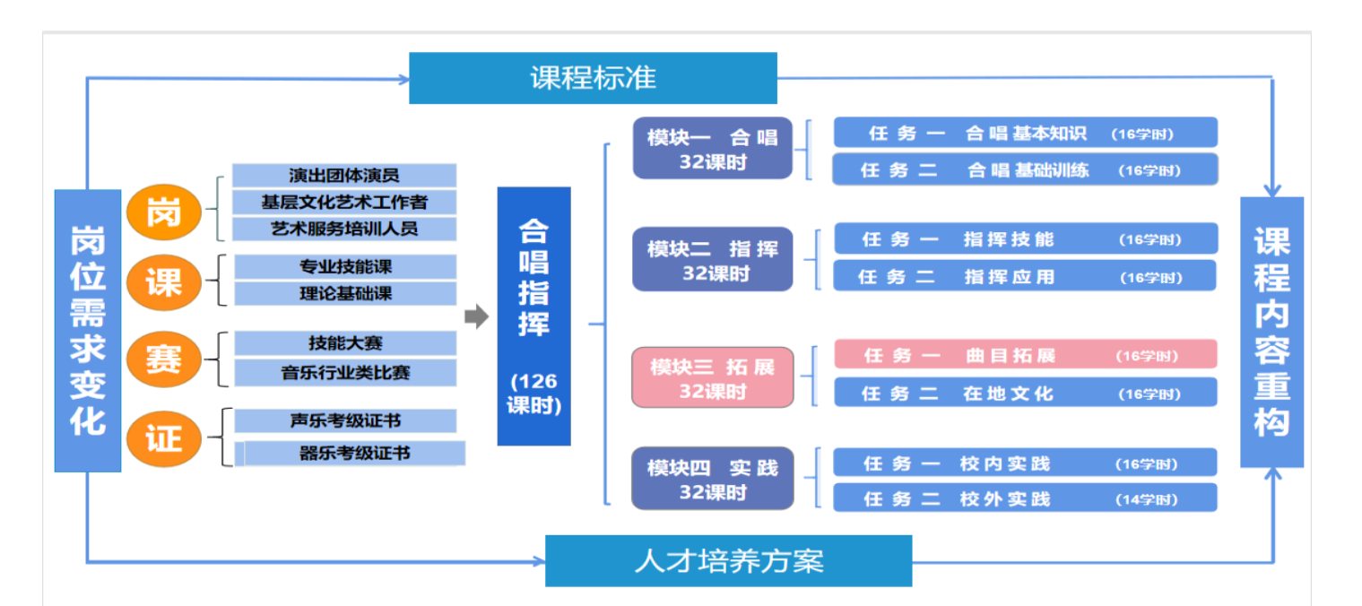
三、大单元设计的理念与方法
（一）内容重构
单声部合唱指挥
双声部合唱指挥
三声部合唱指挥
四部混声合唱指挥
依据标准
对接行业
岗课赛证
项目模块
思政体系

Slide 66
三、大单元设计的理念与方法
（二）学情分析
影响学习唯一重要的因素就是学习者已知道了什么，要探明这一点，并应据此进行教学。
[美]戴维∙保罗∙奥苏贝尔等著，佘星南等译.教育心理学：认知观点[M].北京：人民教育出版社1994：扉页.

Slide 67
三、大单元设计的理念与方法
（二）学情分析
公共基础课程：客观分析学生知识基础、认知能力、学习特点、专业特性等，详实反映学生整体与个体情况数据，准确预判教学难点及其掌握可能。

Slide 68
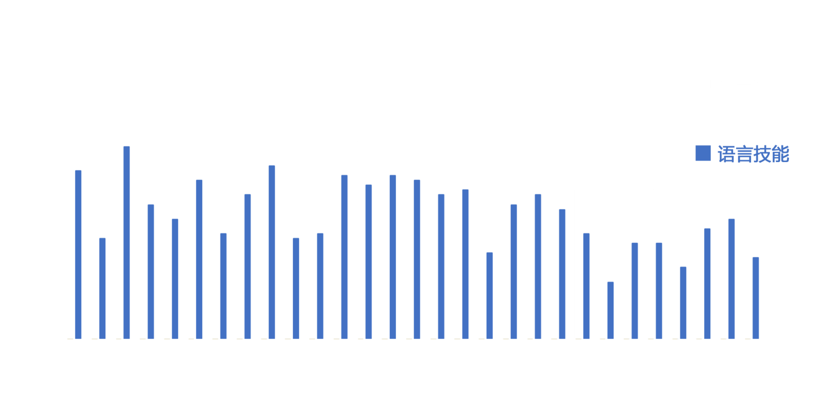
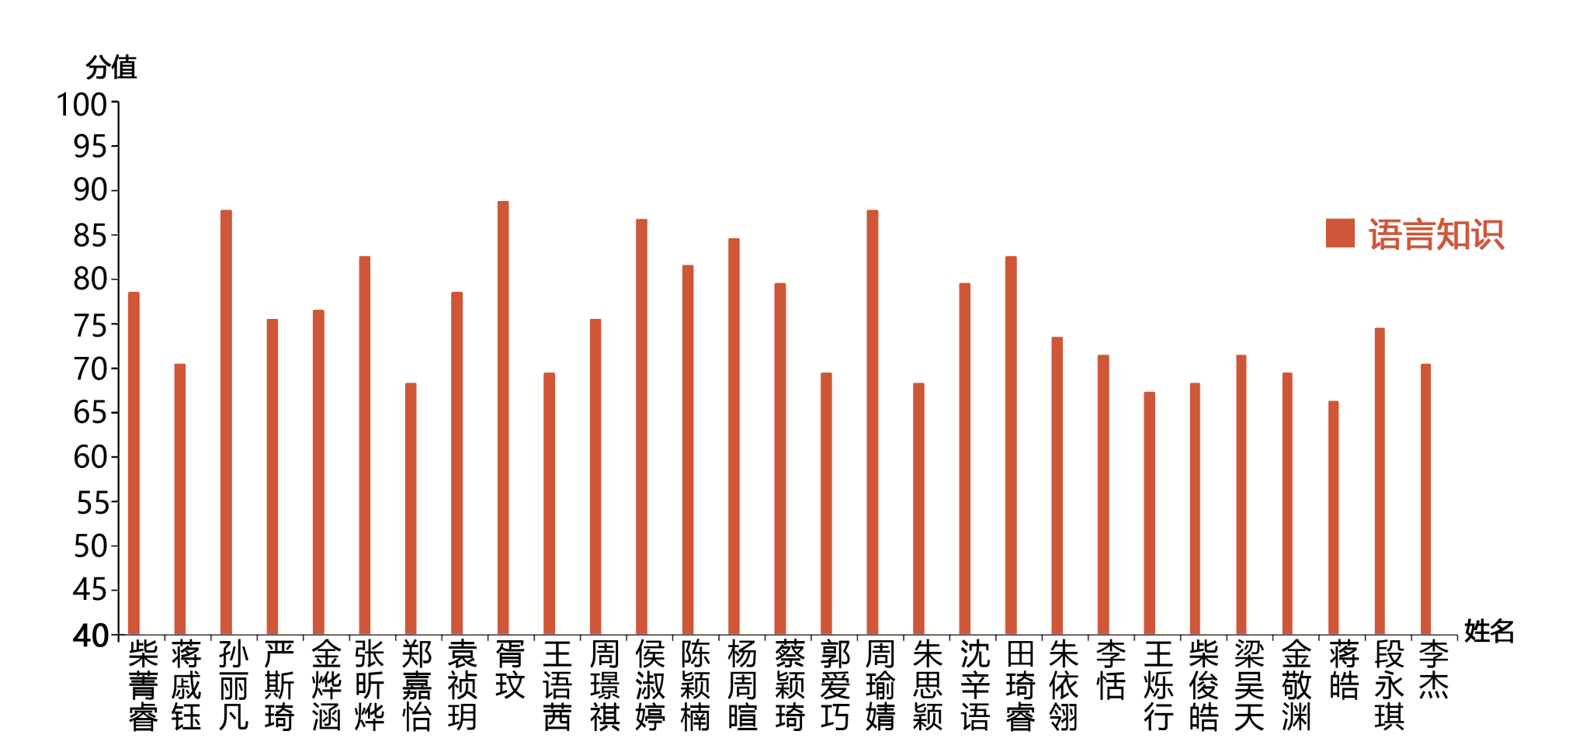
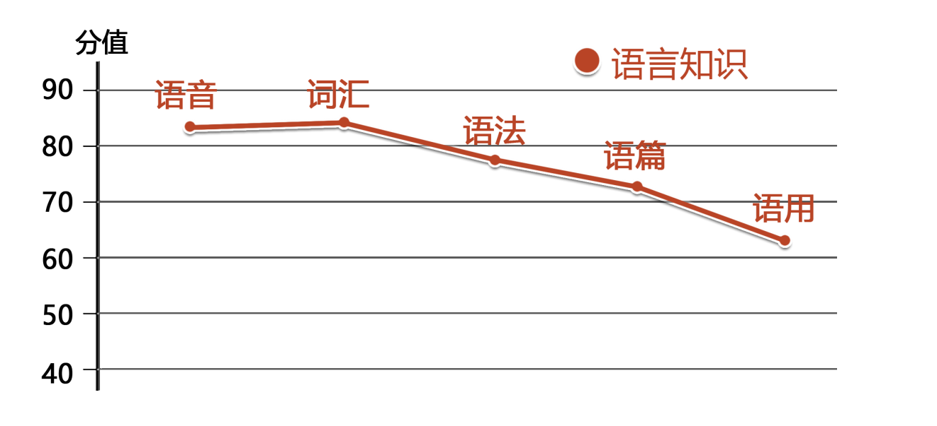
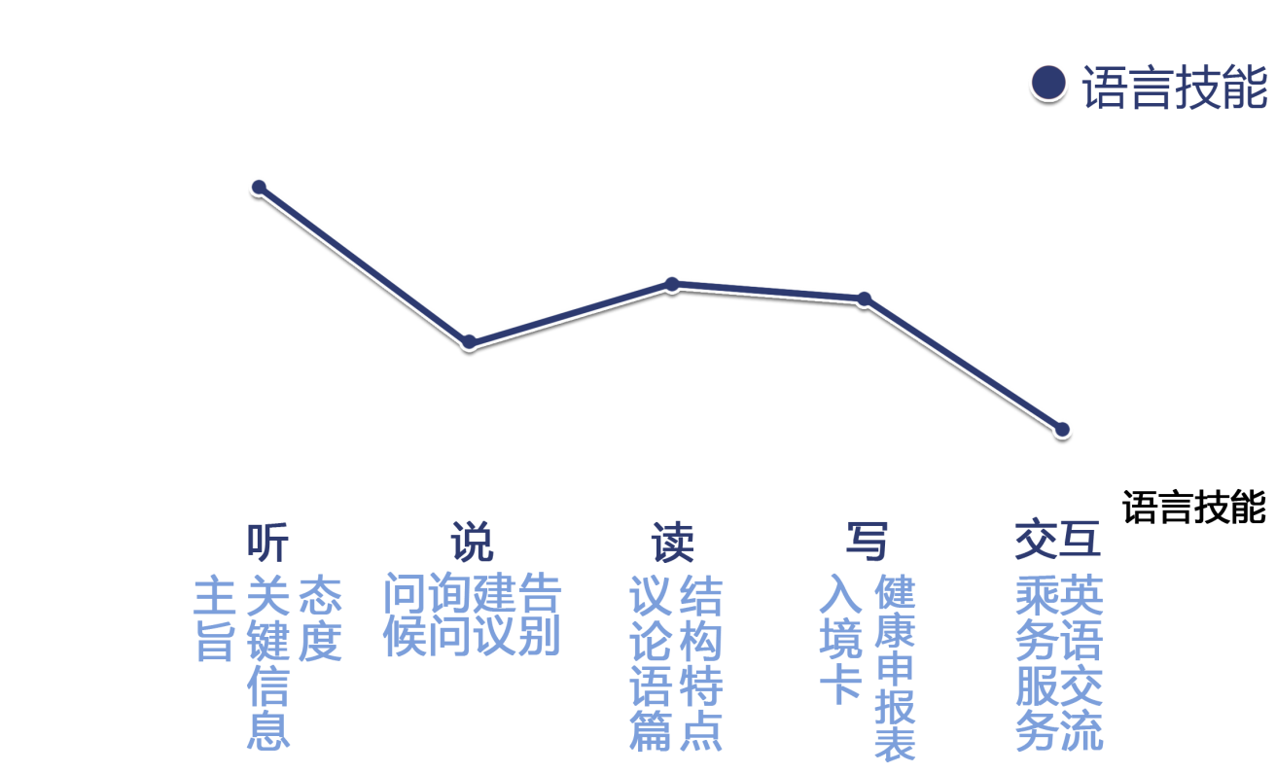
三、大单元设计的理念与方法
（二）学情分析
资料来源：2021年苏州旅游财经学校《May I Help You》国赛金奖作品。

Slide 69
三、大单元设计的理念与方法
（二）学情分析
专业（技能）课程：客观分析学生的知识和技能基础、认知和实践能力、学习特点等，详实反映学生整体与个体情况数据，准确预判教学难点及其掌握可能。

Slide 70

三、大单元设计的理念与方法
（二）学情分析
资料来源：2022年厦门同安《隔离护理》国赛金奖作品。

Slide 71

三、大单元设计的理念与方法
（二）学情分析
资料来源：2021年金华职业技术学院《植保无人机应用技术》国赛金奖作品。

Slide 72

三、大单元设计的理念与方法
（二）学情分析
资料来源：2021年金华职业技术学院《食品分析检测》国赛金奖作品。

Slide 73

三、大单元设计的理念与方法
（二）学情分析
2024年江苏省入围国赛遴选作品

Slide 74
三、大单元设计的理念与方法
（三）目标确立（公共课关注新课标中的学科核心素养）
课程 | 学科核心素养
德育 | 政治认同、职业精神、法治意识、健全人格和公共参与
语文 | 语言理解与运用、思维发展与提升、审美发现与鉴赏、文化传承与参与
数学 | 数学运算、直观相像、逻辑推理、数学抽象、数据分析与数据建模
英语 | 职场语言沟通、思维差异感知、跨文化理解、自主学习
艺术 | 艺术感知、审美判断、创意表达、文化理解
体育 | 运动能力、健康行为、体育精神
物理 | 物理观念及应用、科学思维与创新、科学实践与技能、科学态度与责任
化学 | 宏观辨识与微观探析、变化观念与平衡思想、现象观察与规律认知、实验探究与创新意识、科学态度与社会责任
历史 | 唯物史观、时空观念、史料实证、历史解释、家国情怀
信息技术 | 信息意识、计算思维、数字化学习与创新、信息社会责任

Slide 75
三、大单元设计的理念与方法
（三）目标确立（公共课关注新课标中的学科核心素养）
课程 | 学科核心素养
德育 | 政治认同、职业精神、法治意识、健全人格和公共参与
语文 | 语言理解与运用、思维发展与提升、审美发现与鉴赏、文化传承与参与
数学 | 数学运算、直观相像、逻辑推理、数学抽象、数据分析与数据建模
英语 | 职场涉外沟通、语文思维提升、多元文化交流、自主学习完善
艺术 | 艺术感知、审美判断、创意表达、文化理解
体育 | 运动能力、健康行为、体育精神
物理 | 物理观念及应用、科学思维与创新、科学实践与技能、科学态度与责任
化学 | 宏观辨识与微观探析、变化观念与平衡思想、现象观察与规律认知、实验探究与创新意识、科学态度与社会责任
历史 | 唯物史观、时空观念、史料实证、历史解释、家国情怀
信息技术 | 信息意识、计算思维、数字化创新与发展、信息社会责任

Slide 76

三、大单元设计的理念与方法
（三）目标确立 教学目标表述明确、相互关联，重点突出、可评可测。
吟唐诗宋词 品诗酒人生

Slide 77

三、大单元设计的理念与方法
（三）目标确立
教学目标表述明确、相互关联，重点突出、可评可测。
资料来源：2020年英语组国赛金奖作品。

Slide 78

三、大单元设计的理念与方法
（三）目标确立 教学目标表述明确、相互关联，重点突出、可评可测。

Slide 79

三、大单元设计的理念与方法
（三）目标确立 教学目标表述明确、相互关联，重点突出、可评可测。

Slide 80

三、大单元设计的理念与方法
（三）目标确立 教学目标表述明确、相互关联，重点突出、可评可测。
2024年江苏省入围国赛遴选作品

Slide 81
三、大单元设计的理念与方法
（三）目标确立（专业课）
三个构成要件
行为
条件
标准
可观测的动词描述
如：识别、分类、演示、制作、检测、维修
执行目标时可用的具体情境和资源
如：给定运输合同，给定设计图纸
判定技能能是否达到可接受的水平
如：速度、误差等
例如：
能根据给定的零件制图的设计图纸（条件），在平面上指定位置钻一个直径为5mm的小孔（行为），误差不得大于0.1 毫米（标准）。

Slide 82

三、大单元设计的理念与方法
（三）目标确立 教学目标表述明确、相互关联，重点突出、可评可测。
资料来源：2022年厦门同安《隔离护理》国赛金奖作品。

Slide 83

三、大单元设计的理念与方法
（三）目标确立 教学目标表述明确、相互关联，重点突出、可评可测。
资料来源：2021年金华职业技术学院《食品分析检测》国赛金奖作品。

Slide 84

三、大单元设计的理念与方法
（三）目标确立 教学目标表述明确、相互关联，重点突出、可评可测。
资料来源：2021年金华职业技术学院《植保无人机应用技术》国赛金奖作品。

Slide 85
三、大单元设计的理念与方法
（三）目标确立
以成就目标描述的方式，表述为“学生能……”；
采用布鲁姆的认知目标维度的动词进行描述；
避免出现“使学生、让学生、促进学生、培养学生……”的表述。

Slide 86
三、大单元设计的理念与方法
记忆（memory） | 识别（recognizing） | 在长时记忆中定位与当前材料相一致的知识
 | 回忆（recalling） | 从长时记忆中回忆相关的知识
理解（comprehension） | 解释（interpreting） | 从一种表征方式（如数字的）变成另外的一种（如文字的）（如解释重要的演讲和文档）
 | 举例(exemplifying) | 找到具体的例子或者解释概念或原理的说明
 | 分类（classifying） | 判定属于一类的事情（如对精神错乱观察或者描述的案例进行归类）
 | 总结(summarizing） | 概括一般的主题或者要点（如对于录像带中描述中的事件写一篇简短的总结）
 | 推断（inferring） | 从呈现的信息中进行逻辑的推断（在学习外语的时候，从例子中推断语法规则）
 | 比较（comparing） | 发现两种观点、对象或其它类似物之间的一致性（比较同时期历史性事件）
 | 说明（explaining） | 建构一个系统的因果模型（如解释法国18 世纪重要事件的原因）
应用（application） | 执行（executing） | 对于一个熟悉的任务运用一种程序（如对多位数的整数做除法）
 | 实施（implementing） | 对于一个不熟悉的任务运用一种程序（如在一种合适的情景中应用牛顿 第二定律）
分析（analysis） | 区分（differentiating） | 对现有的材料中区分出无关和相关或重要和不重要的部分
 | 组织（organizing） | 确定一个结构中的各要素是如何作用的（如构造赞成和反对特定历史解释的描述性证据）
 | 归属（attributing） | 确定现有材料中的观点、偏见或者隐含的观点（就作者的政治观点来确定他/她在一篇文章中的观点）
评价（evaluation） | 核查（checking） | 发现一个过程或者成果的矛盾或错误；确定一个过程或者成果是否具有内部一致性；察觉实施程序的有效性（如，确定一个科学的结论是否根据观察的数据得来的）
 | 评判（critiquing） | 发现一个成果和外部准则的矛盾，确定是否一个成果有内部一致性；发现一个给定问题的程序的恰当性（如判断两种方法中哪个是解决一个给定问题的最好办法）
创造（creation） | 生成（generating） | 基于标准来产生可选择假设（如产生假设来说明可观察的现象）
 | 规划（planning） | 为完成某些任务设计一种程序（如对于给定的历史主题来设计一篇研究论文）
 | 创作（creating） | 发明一个产品（为专门的目的建造一个生活环境）
（二）设计方法：目标确立

Slide 87

三、大单元设计的理念与方法
（五）教学策略
2024年江苏省入围国赛遴选作品

Slide 88

三、大单元设计的理念与方法
（五）教学策略
模式方法
合理创新
2024年江苏省入围国赛遴选作品

Slide 89

三、大单元设计的理念与方法
（五）教学策略
模式方法
合理创新

Slide 90

三、大单元设计的理念与方法
（五）教学策略
平台资源
精准匹配
2024年江苏省入围国赛遴选作品

Slide 91

三、大单元设计的理念与方法
幼儿言语发展与指导(1-3岁)
（五）教学策略
平台资源
精准匹配
资料来源：2021年金华职业技术学院《幼儿言语发展与指导(1-3岁)》国赛金奖作品。

Slide 92

三、大单元设计的理念与方法
（五）教学策略
平台资源
精准匹配
资料来源：2022年常州纺织职业技术学院国赛银奖作品。

Slide 93
三、大单元设计的理念与方法
（六）课程思政
教育是一项政治行动，知识问题不仅仅是意味着“教什么”，本质上是一个意识形态问题。在选题时必须结合教学实际融入科学精神、工程思维、创新意识、数字素养，注重劳动精神、工匠精神、劳模精神培育。

Slide 94

三、大单元设计的理念与方法
（六）课程思政
资料来源：2020年浙江省海宁职高陆益飞老师团队国赛银奖作品。

Slide 95

三、大单元设计的理念与方法
（六）课程思政
资料来源：2024年江苏省入围国赛遴选作品。

Slide 96

三、大单元设计的理念与方法
（六）课程思政
资料来源：2021年金华职业技术学院《食品分析检测》国赛金奖作品。

Slide 97

三、大单元设计的理念与方法
（七）学习评价
教学设计部分呈现评价方案
资料来源：2024年江苏省入围国赛遴选作品。

Slide 98

三、大单元设计的理念与方法
（七）学习评价

Slide 99



四、课堂实录与教学片段的拍摄
（一）内容选择
亮点、重点、难点
利于呈现
（互动、评价、思政）
容量适中

Slide 100

四、课堂实录与教学片段的拍摄
（二）表现形式
文本中突出显示视频部分

Slide 101

四、课堂实录与教学片段的拍摄
（二）表现形式
文本中突出显示视频部分

Slide 102
四、课堂实录与教学片段的拍摄
（三）互动策略
互动目的明确
避免浅层互动
互动载体多元
互动形式多样
线上线下混合
师生生生立体

Slide 103

四、课堂实录与教学片段的拍摄
（四）内容分解
重点难点
分解细化
降低梯度
化解难度
搭好台阶
突出教学重难点，推动深度学习

Slide 104


五、实施报告撰写的路径策略
（一）封面简明朴实
白底
黑字
无图
专业代码
参赛组别

Slide 105


五、实施报告撰写的路径策略
（二）目录的条理性

Slide 106


五、实施报告撰写的路径策略
（二）目录的条理性

Slide 107
五、实施报告撰写的路径策略
（三）引言的概括性
May I Help You? 教学实施报告
《中等职业学校英语课程标准》（2020 版）（以下简称《课标》）指出，中职英语课程是各专业学生必修的公共基础课程，兼具工具性与人文性。本课程以立德树人为根本，以培养学生职场英语交流能力为目的，根据我校空乘专业人才培养目标，针对空乘岗位对英语交际能力要求高和学生“语用得体”程度低的学情特征，瞄准空乘服务的岗位职业能力，重构了以空乘岗位典型工作任务为主线（机场值机——机上点餐——机上促销——入境申报——乘务实战）的教学内容，并根据疫情实时补充防疫的交际用语。采用产出导向理论，构建“三线两翼”教学模式，实施以职场典型工作任务为驱动的情境教学，开展尊重学生个体差异的多维度混合式增值评价，为培养具有文化自信、国际视野和职场英语交流能力的高素质高技能的应用型人才奠定基础。

Slide 108
五、实施报告撰写的路径策略
（三）引言的概括性
海运风险防控与应急处置
《船舶管理》课程是航海技术专业核心课程之一，旨在培养学生在掌握各类规章制度、法律法规，指导船上实际工作的能力，实现避免船舶滞留、保障船舶安全、防止海洋环境污染的目的。课程内容紧扣立德树人的教育宗旨，把社会主义核心价值观、劳动教育、服务国家战略和“一带一路”倡议等元素通过情景有机融入到人才培养主线。本课程在满足海事国际公约和中国海船船员适任培训大纲的基础上，按船舶管理的能力要求“进阶式”构建课程模块任务，通过基于任务驱动的“实船预演+模拟应急”虚实结合双线教学模式、“PDCA”管理学模型分解任务，使学生掌握船舶应急计划编制。能够完成船舶应急演习，正确处理船舶紧急情况。提升学生分析问题、解决问题的能力，提升岗位适应能力及爱岗敬业的精神。

Slide 109
五、实施报告撰写的路径策略
（三）引言的概括性
智能工匠闯关之工业机器人装配与搬运
以工业机器人为标志的智能制造是中国制造强国战略的必经之路。本单元围绕“工业机器人装配与搬运”任务，对接工业机器人应用编程“1+X”证书体系中工业机器人操作编程职业技能等级标准，设计层层递进的“智能工匠闯关式”任务，将实业兴国、工匠精神等思政元素贯穿始终，依托与企业共建的产业学院、工业机器人教学资源库、学校“工业机器人探究性综合实践活动机制”，借助VR、RobotStudio 仿真软件等信息技术，采用小组拼图法、企业复盘法开展教学，构建了产教融合、专创融合、能力培养融合、职业文化融合“四融合”课程教学体系，有效达成了培养学生工业机器人操作编程能力和可持续发展能力的教学目标。

Slide 110

五、实施报告撰写的路径策略
（三)实施过程的逻辑性
1. 总分逻辑

Slide 111

五、实施报告撰写的路径策略
（三)实施过程的逻辑性
整体教学实施过程
1. 总分逻辑

Slide 112

五、实施报告撰写的路径策略
（三)实施过程的逻辑性
单次教学实施过程
1. 总分逻辑

Slide 113
五、实施报告撰写的路径策略
（三)实施过程的逻辑性
2. 任务逻辑
二、 教学实施过程
（一）思考探究“做”模型，促进合作增思维…………………………………8
（二）尝试分解“识”形体，分解合并找特性…………………………………8
（三）选取建筑“画”视图，点线结合变成面…………………………………9
（四）建模软件“验”图线，行动评价达目标…………………………………9

Slide 114

五、实施报告撰写的路径策略
（三)实施过程的逻辑性
3. 时间逻辑

Slide 115

五、实施报告撰写的路径策略
（三)实施过程的逻辑性
3. 时间逻辑

Slide 116
五、实施报告撰写的路径策略
（三)实施过程的逻辑性
4. 维度逻辑
二、教学实施过程
（一）基于议题、双线递进、三段六环，实施“动态”的教........................8
（二）情境引导、任务驱动、活动探寻，实施“沉浸”的学........................8
（三）融入社会、运用生活、对比增值，实施“行动”的评........................9

Slide 117

五、实施报告撰写的路径策略
（四）实施效果的直观性
资料来源：2021年金华职业技术学院《食品分析检测》国赛金奖作品。

Slide 118

五、实施报告撰写的路径策略
（四）实施效果的直观性
定量
资料来源：2022年厦门同安《隔离护理》国赛金奖作品。

Slide 119

五、实施报告撰写的路径策略
（四）实施效果的直观性
定性
资料来源：2022年厦门同安《隔离护理》国赛金奖作品。

Slide 120

五、实施报告撰写的路径策略
（四）实施效果的直观性
平台数据
资料来源：2020年浙江省海宁职高陆益飞老师团队国赛银奖作品。

Slide 121



五、实施报告撰写的路径策略
（四）实施效果的直观性
前后对比
资料来源：2021年苏州旅游财经学校《May I Help You》国赛金奖作品。

Slide 122
五、实施报告撰写的路径策略
（四）实施效果的直观性
三、 学习效果
（一）学以启智，音乐活动设计与活动指导知识夯实
（二）学以强技，音乐活动实施与综合评价能力提升
（三）学以铸魂，爱岗爱幼“四有”好教师素养增强
聚焦学生、指向目标

Slide 123

五、实施报告撰写的路径策略
（四）实施效果的直观性
多描述、少评价

Slide 124

五、实施报告撰写的路径策略
（四）实施效果的直观性
多描述、少评价

Slide 125

五、实施报告撰写的路径策略
（五）特色创新的鲜明性

Slide 126

五、实施报告撰写的路径策略
（五）特色创新的鲜明性
言之有物、指向明确

Slide 127

五、实施报告撰写的路径策略
（五）特色创新的鲜明性
言之有物、指向明确

Slide 128

五、实施报告撰写的路径策略
（五）特色创新的鲜明性
言之有物、指向明确

Slide 129
五、实施报告撰写的路径策略
（六）反思的深刻性
是什么
忌：不痛不痒
全盘否定
错误归因
怎么办
为什么

Slide 130

五、实施报告撰写的路径策略
（六）反思的深刻性
针对性强的问题 + 操作性强的措施

Slide 131

五、实施报告撰写的路径策略
（六）反思的深刻性
针对性强的问题 + 操作性强的措施

Slide 132
五、实施报告撰写的路径策略
（七）文本格式的规范性
目录以引用的方式自动生成
标题级别：一、（一）1. （1） ①
表注在上方，图注在下方
表格应为文本格式，不可以截图，图片用PNG格式
不要出现没有小标题的段落，标题要精练整齐
12张图表，正文5000字符

Slide 133
预祝金榜题名！

